Slide 1
PRECÍZIÓS NÖVÉNYVÉDELEM
Dr. habil Reisinger Péter¹
Dr. Kukorelli Gábor PhD¹
Dr. Borsiczky István PhD²
¹Széchenyi István Egyetem, Mezőgazdaság- és Élelmiszertudományi Kar, Mosonmagyaróvár
²Tomelilla Kft.

Slide 2
Tartalomjegyzék
Bevezetés, általános ismertetés
A precíziós (helyspecifikus) növényvédelem végrehajtásának feltételei
A precíziós növényvédelem irányítási típusai
Helyspecifikus kezelések megvalósítása a növénykórtani beavatkozások területén
Kártevők elleni helyspecifikus kezelések megvalósítása
Helyspecifikus kezelések megvalósítása a gyomirtószeres beavatkozások területén
Gyomfelismerő szenzorok alkalmazása
Precíziós gyomszabályozás széles sortávolságú kultúrákban
Precíziós gyomszabályozási eljárások az ökogazdálkodásban
Eredmények állókultúrák permetezésében
Autonóm robotok alkalmazása
Permetező Drónok alkalmazása
Irodalomjegyzék

Slide 3
1. Bevezetés, általános ismertetés
A növényvédelem a növényi károsítók leküzdésére irányuló tevékenység, melynek célja a jó minőségű és gazdaságos termék előállítás, a környezetvédelem maximális figyelembevételével. A növénytermesztés több évtizedes múltja során – az adott kor technikai színvonalának megfelelő módszerek és stratégiák alakultak ki, mint pl. a konvencionális gazdálkodás, az iparszerű növényvédelem és a ma világszerte elfogadott integrált növényvédelem.
A precíziós növényvédelem módszerei az integrált elvekbe ágyazódnak, de egyre nagyobb mértékben felfedezhetőek az egyes elemei az öko-gazdálkodásban is.

Slide 4
1. Bevezetés, általános ismertetés
Az integrált növényvédelem alap-pillérei:
a prevenció
a nem vegyszeres védekezési módszerek prioritásának betartása (agrotechnikai, fizikai, biológiai, stb.)
a veszélyes küszöbérték figyelembe vétele a védekezéseknél
Mindhárom fenti alapkövetelmény betartását segítik és támogatják a precíziós módszerek.
A precíziós növényvédelem önmagában alig valósítható meg, szükséges a növénytermesztés minden munkafázisának minőségi elvégzése a talaj-előkészítéstől a betakarításig.
A precíziós növényvédelmi módszerek kidolgozása és gyakorlati bevezetése egyrészt azért is szükséges és sürgős feladat, mert az Európai Unióban az illetékes szakbizottságok jelentősen csökkentik a felhasználható kémiai hatóanyagok számát, másrészt felgyorsult a kémiai hatóanyagokkal szemben kialakuló rezisztencia a károsító szervezetekben.
A növényeket károsító szervezetek a mezőgazdasági területeken (szántóföldi táblákon) heterogén előfordulást mutatnak. Vannak károsító mentes területek és léteznek különböző mértékben előforduló kórokozók, kártevő állatok és gyomnövények. A precíziós módszerek bevezetése előtt a védekezési technológiák táblaszinten történtek, ott is védekeztünk, ahol nem volt indokolt és ez költségnövekedéssel és környezetszennyezéssel járt. A precíziós növényvédelem módszerei ezt az ellentmondást oldják fel.

Slide 5
1. Bevezetés, általános ismertetés
Lényegesebb fogalmi meghatározások:
Győrffy (2000) szerint „a precíziós mezőgazdaság magába foglalja a termőhelyhez alkalmazkodó termesztést, táblán belül változó technológiát, integrált növényvédelmet, a csúcstechnológiát, távérzékelést, térinformatikát, (…) jelenti továbbá a kártevők, gyomok, betegségek táblán belüli eloszlásának törvényszerűségeinek figyelembevételét.”
A „precision farming” (precíziós gazdálkodás): valamennyi növénytermesztési input (műtrágya, mész, növényvédő szer, vetőmag stb.) helyspecifikus szabályozása a veszteség csökkentése, a nyereség növelése és a környezet minőségének megőrzése céljából. (Morgan - Ess 1997).
A precíziós mezőgazdaság úgy is felfogható, mint egy térinformatikai alapokon nyugvó mezőgazdasági döntéstámogatási rendszer és gazdálkodási forma, amely figyelembe veszi a termőhely térbeli heterogenitását (Nagy 2004).
A precíziós mezőgazdaság az Információs Társadalomnak és a tömegessé váló Információs Technológiának (IT) a mezőgazdasági szakterületen történő leképeződése (Tamás 2001).
A precíziós növényvédelem helyett gyakran használjuk a helyspecifikus szinonimát.

Slide 6
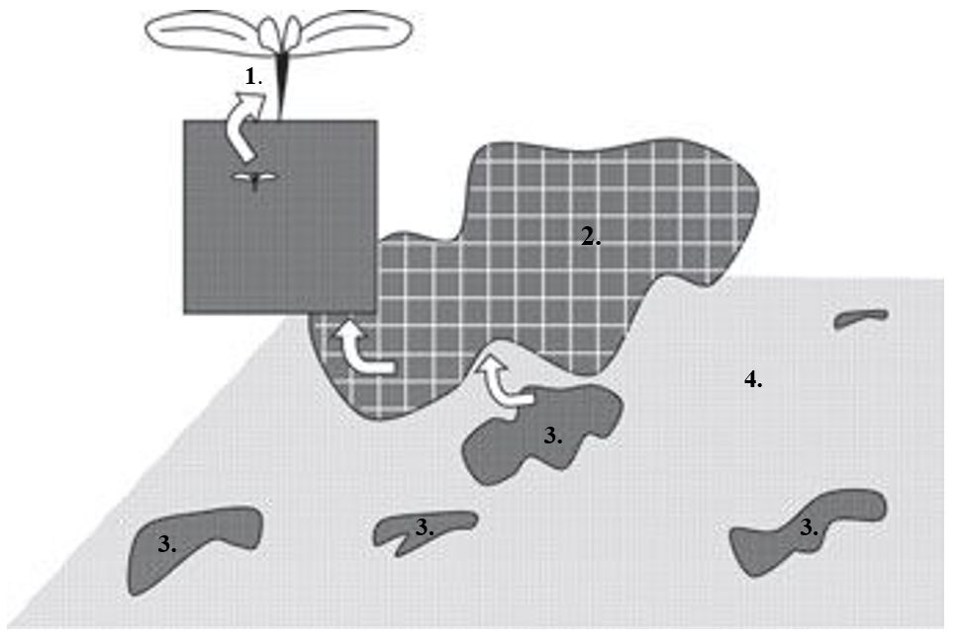
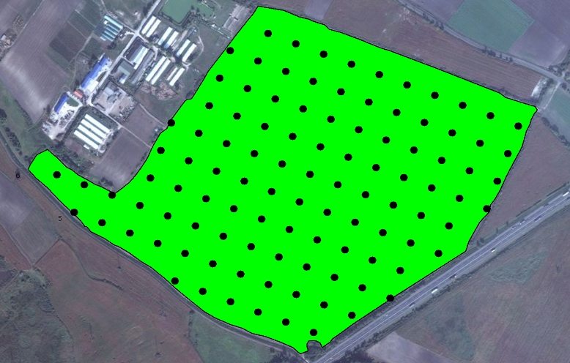
1. Bevezetés, általános ismertetés
Növényvédelmi kezelések lehetséges térbeni felbontása:
Egyedszintű
Rácsháló alapú
Táblarész kezelés
Táblaszintű kezelés
Növényvédelmi kezelések térbeli felbontása
Forrás: Christensen et al. 2009
0,5 ha-ként kijelölt gyomfelvételezési mintapontok elhelyezkedése
Ábra: Kukorelli G.

Slide 7
1. Bevezetés, általános ismertetés
Helyspecifikus/precíziós növényvédelem alkalmazásának feltételei:
Immobilitás: Az immobilitás miatt a gyomok és egyéb kis helyzetváltoztatással működő kártevők, (nematódák és drótférgek) lehetnek a helyspecifikus növényvédelem első számú célpontjai.
Technológiai választék: Helyspecifikus növényvédelmi beavatkozás abban az esetben tervezhető, ha a kultúrnövénynek megvan a növényvédelmi technológiája. Kutatások elsősorban búza, kalászosok, kukorica felé irányulnak, mert ott megfelelő a szerválaszték, illetve vannak gyomirtási szempontból csoportosítható, külön kezelhető gyomproblémák.
Gazdaságosság: A befektetett munka, beruházás megtérülő legyen. Pl. bizonyos gyomirtási gondok nagy költséggel kezelhetőek és az egész táblát nagy költséggel kezelni nem gazdaságos, viszont foltszerűen érdemes lenne, hogy a gyomnövény tova terjedését, felszaporodásának gátat lehessen szabni.

Slide 8
1. Bevezetés, általános ismertetés
Helyspecifikus növényvédelmi beavatkozások lehetősége a különböző szakterületeken:
1. Gyomnövények – helyhez kötöttség
2. Kórokozók – fertőzési forrás
3. Kártevők – kis helyzetváltoztató mozgást végző egyedek (Drótférgek, nematódák, kukoricabogár lárva)
Precíziós védekezési technológia használatának lehetősége a különböző kártevőcsoportokon belül
Jellegzetesség | Gyom | Nematodák | Rovarok | Patogének
Az organizmus mérete (mm) | 1-1000 | 0,1-1 | 0,1-00 | 0,0001-1
Életciklus szezononként | 1 | 1-5 | 1-8 (?) | 1-9 (?)
Mobilitás | Nagyon alacsony | Alacsony | Alacsonytól a magasig | Magas
Táblán belüli heterogenitás | XX(X) | XX(X) | X(X) | X(-)
Detektálhatóság | Egyedek (XX) | Betegség tünetek | Egyedek, tünetek (X) | Betegség tünetek (X)
Azonosíthatóság | XX | - | ? | ?
Kvantifikálhatóság | XX | (X) | (X) | (X)
Prognosztizálhatóság | X(X) | X(X) |  | (X)
Adatkezelés | Off/On-line | Off-line
Kijuttatási technológia | XX(X) | (X) | (X) | ?
XX fejlett stádium; X első lépések, korlátozott ismeretek; ? Nem ismert, nem megvalósítható; - kevés ismeret
Oerke et al, 2010

Slide 9
2. A precíziós (helyspecifikus) növényvédelem végrehajtásának feltételei
Pontos földrajzi helymeghatározás (DGPS, tér- és idő azonosítás)
Műholdas helymeghatározás segítségével a mintavételezés, majd a kivitelezés során a helyzet pontos azonosítása szükséges
Három szintje:
Mintavételezés: általában kézi eszközök használatával végezzük
Adatfeldolgozásra használt szoftver (kapcsolatot teremt a mintavételezés és a kivitelezés között)
Kivitelezés: Erőgépre és munkagépre szerelt fedélzeti számítógép, mely képes a kijuttatási tervet végrehajtani
Helymeghatározás pontossága:
20-30 cm: EGNOS
2-3 cm: saját bázisállomás, RTK ( a növényvédelmi beavatkozás során, elsősorban a kivitelezés fázisánál ezen pontosság alkalmazása szükséges)
Egyéb: OmniStar, RangePointRTX, stb.

Slide 10
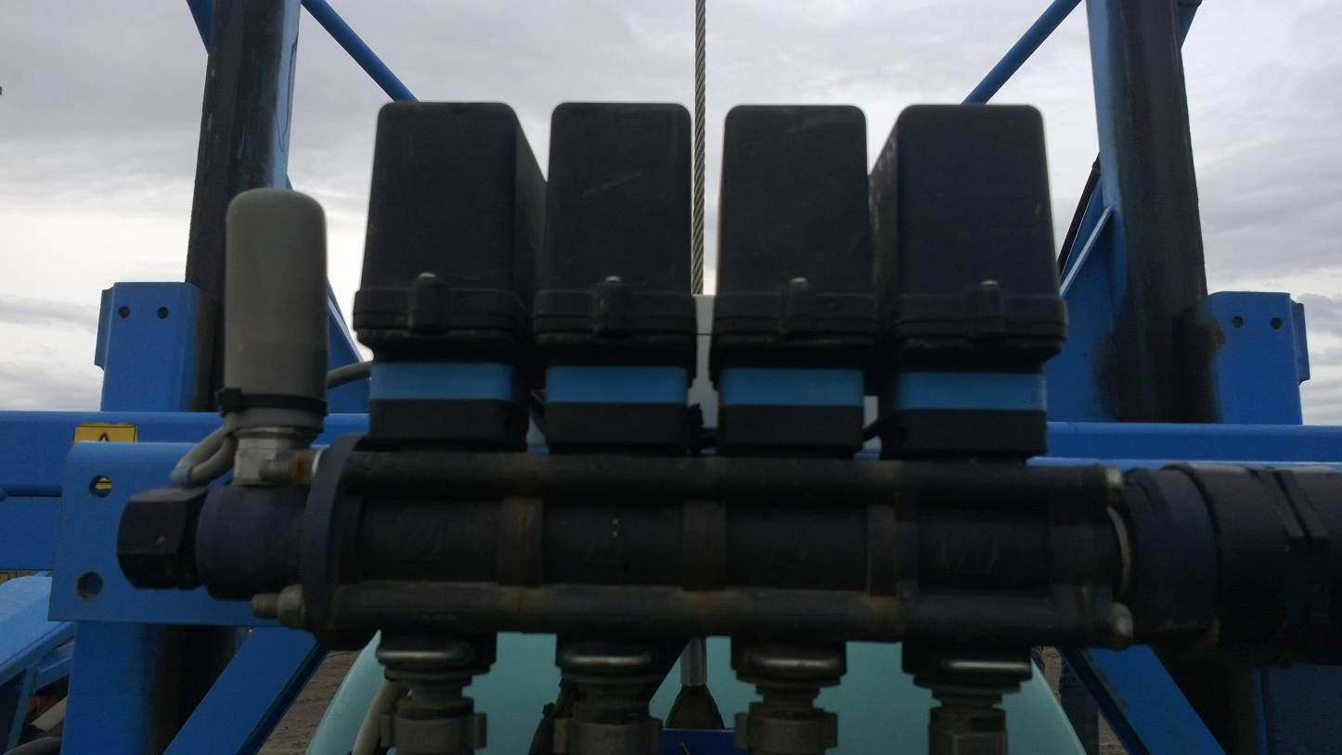
2. A precíziós (helyspecifikus) növényvédelem végrehajtásának feltételei
Döntés-előkészítő algoritmusok: A helyspecifikus növényvédelmi beavatkozás elvégzéséhez döntés előkészítő algoritmusok szükségesek, melyek a szabadföldi adatokat értelmezni, majd végrehajtási paranccsá átalakítani képesek
Precíziós kijuttatási technika elemei permetezőn
RTK alapú Pontos sorvezetés
Automatikus szakaszkezelés
Közvetlen vegyszer-befecskendező rendszer
Automatikus szakaszkezeléssel működtetett permetező szakaszokat vezérlő szelepek
Fotó: Kukorelli G. (forrás:Megyer Agro Kft., Győr)
Automatikus szakaszkezeléssel működtetett permetező lefedési mintája
Ábra: Kukorelli G.

Slide 11
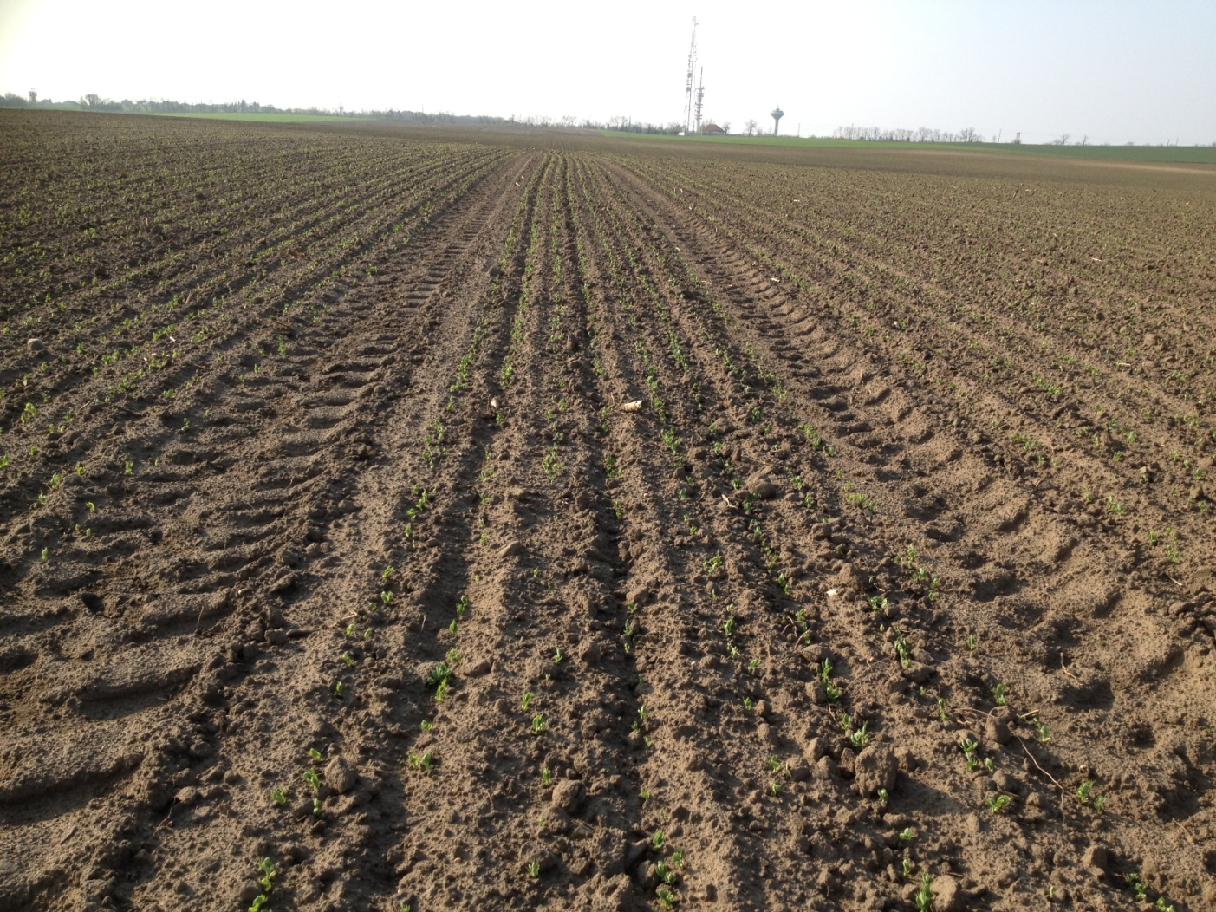
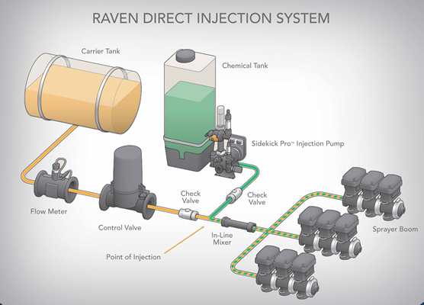
2. A precíziós (helyspecifikus) növényvédelem végrehajtásának feltételei
Preemergens gyomirtás borsó növényben
RTK alapú sorvezetés alkalmazásával a művelő utak kelés előtti pontos használata során taposási kár nem keletkezett
Fotó: Kukorelli G. (forrás: Megyer Agro Kft., Győr)
Raven típusú közvetlen vegyszerbefecskendező rendszer működésének vázrajza
Forrás: ravenprecision.com

Slide 12
3. A precíziós növényvédelem irányítási típusai
On-line (real-time), azaz valós idejű megvalósítás, melynek lényege, hogy a traktorra szerelt kamerák vagy szenzorok adatait a fedélzeti számítógép feldolgozza és a kapcsolt munkagép már ennek megfelelően helyspecifikusan működik. (Szenzortechnológia)
Off-line, azaz utófeldolgozásos módszer, ahol időben és térben elválik a minta felvételezés, egyéb terepi felvételezés, adatfeldolgozás és a kijuttatás munkafolyamata. A hazai precíziós fejlesztések többnyire ezt az irányt követik, a hazai adatgyűjtési hagyományok másrészt a fejlesztés takarékos volta miatt. Ebben az esetben azzal az ellentmondással kell szembenéznünk, hogy a mintavétel reprezentatív jellegű, és az eredmények biztonságát a mintasűrűség, a mintavétel és a kezelés között eltelt idő nagy mértékben befolyásolhatja.

Slide 13
4. Helyspecifikus kezelések megvalósítása a növénykórtani beavatkozások területén
Alapelve: a kórokozó károsítása fertőzési gócból indul
Fejlesztési irányai, nehézségei:
Fertőzési góc meghatározása
Szenzortechnika fejlesztése: a növénykórtani problémák detektálásához sokkal pontosabb szenzorok szükségesek a lokalizációhoz, mint amit a N fejtrágyázáshoz vagy a gyomdetektáláshoz a gyakorlat már alkalmaz.
Időigényes: A növénykórtani problémák detektálásához közelről kell vizsgálni a növényállományt, ezen felül a felső levél ritkán fertőzött, ezért azt általában ki kell zárni.
Inkubációs idő

Slide 14
4. Helyspecifikus kezelések megvalósítása a növénykórtani beavatkozások területén
Mahlein et al. (2010) cukorrépán Cercospora beticola, Eryshipe betae fertőzött leveleket vizsgáltak hiperspektrális szenzor alkalmazásával. Eredményeik alapján, lehetőség adódott arra, hogy megbecsülésre kerüljenek a különböző betegségek azok kezdeti fertőzésében, illetve még korábban, mikor még a fertőzés látható tünetei nem is jelentek meg a leveleken.
Van de Zande et al. 2007 tanulmányukban alapján CHS (Crop Health Sensor) színképelemző szenzor alkalmazásával Venturia inaequalis és Podosphaera leucotricha fertőzés tudtak mérni valós időben. A dózis és a permetezés eredményesen volt mérhető a szenzor alkalmazásának segítségével.
Nemzetközi viszonylatban egyes eredmények már beszámoltak arról, hogy növénykórtani problémák helyspecifikus detektálására lehetőség adódott. Pl. Ceres Imaging
http://www.precisionag.com/industry-news/ceres-imaging-details-new-pest-disease-detection-product-for-midwest/

Slide 15
4. Helyspecifikus kezelések megvalósítása a növénykórtani beavatkozások területén
Cercospora beneath detektálása szóján, a látható tünetek megjelenése előtt.
Forrás: http://www.precisionag.com/industry-news/ceres-imaging-details-new-pest-disease-detection-product-for-midwest/

Slide 16
5. Kártevők elleni helyspecifikus kezelések megvalósítása
A növényvédelem területén a talajlakó kártevők elleni védekezés jelentős költséget jelent elsősorban a kapás kultúrák termesztésekor. A talajlakó kártevők (elsősorban drótférgek, nematódák, kukorica bogár lárva) előrejelzési módszerei adottak. Korlátait jelenti, hogy a kártevők talajban történő elhelyezkedése következtében a talajszint átvizsgálása jelentős munka ráfordítással jár. A nematódák és kukoricabogár tojások detektálása pedig labormunkát is igényel.
A drótférgek GPS koordináta alapú, tábla szintű felmérését már több tanulmányban megvizsgálták, a gyomosodás és drótféreg jelenlét közötti korrelációkat kimutattak. Az eredmények alapján elmondható, hogy előzetes felméréssel a drótféreggel nem fertőzött táblarészek elkülöníthetőek (Kovács 2012, Kuroli et al. 2006)
A kijuttatástechnológia szempontjából, a mikrogranulátumok helyspecifikus kijuttatása megoldott, azonban a gyakorlati alkalmazáshoz a módszertanok egyszerűsítése mindenképpen szükséges.

Slide 17
6. Helyspecifikus kezelések megvalósítása a gyomirtó szeres beavatkozások területén 6. 1. Fejlesztési eredmények a kalászos gabonák precíziós gyomszabályozásában
A helyspecifikus gyomirtásra elsősorban a levélherbicidek alkalmazása esetén van lehetőség, mivel a gyomkelés az alkalmazásukra megtörténik, és azonosításukra megvan a lehetőség.
A gyomfelvételezésről általában:
Ujvárosi (1973) szerint a gyomirtás (gyomszabályozás) csak akkor lehet eredményes, ha ismerjük a táblán előforduló gyomfajokat és azok mennyiségi viszonyait. Hozzátesszük, hogy a precíziós gyomszabályozásnál ennél többre van szükség: ismerni kell a gyomfajok térbeli elhelyezkedését is.
A gyomfelvételezési módszerek csoportosítása:
Egzakt (időigényes)
Becslés (gyors, könnyebb)

Slide 18
6. Helyspecifikus kezelések megvalósítása a gyomirtószeres beavatkozások területén 6. 1. Fejlesztési eredmények a kalászos gabonák precíziós gyomszabályozásában
Első lépésben be kellett bizonyítanunk, hogy a becslési adatok közel azonos mértékűek az egzakt módszerrel végrehajtott adatfelvételezéshez.
Összehasonlító vizsgálatot végeztünk gabonatarlón, ahol felvételeket készítettünk multispektrális kézi kamerával, ún. földközeli üzemmódban, valamint azonos időben, párhuzamosan a hagyományos Balázs–Ujvárosi módszer szerint is. Valamennyi felvételt külön értékeltük és összehasonlítottuk a borítási értékeket.
A korrelációs értékek mindkét esetben igen szorosak voltak, a két módszer nem adott eltérő eredményt. (Tamás -Reisinger 2004). Ez annyit jelent, hogy kellő gyakorlattal elvégzett Balázs–Újvárosi gyomfelvételezési módszer is pontos eredményt ad egy mintaterület gyomfedettségét illetően.

Slide 19
6. Helyspecifikus kezelések megvalósítása a gyomirtószeres beavatkozások területén 6. 1. Fejlesztési eredmények a kalászos gabonák precíziós gyomszabályozásában
Kutatások a gyomfelvételezési mintasűrűségre vonatkozóan:
A gyomfelvételezési adatokból származtatott helyspecifikus gyomszabályozási technológia pontosságát elsősorban a mintasűrűség határozza meg. Korábbi hipotézisünk és vizsgálataink szerint kalászos gabonákban a 0,5 hektáronkénti mintasűrűség elegendő ahhoz, hogy pontos képet kapjunk a tábla gyomnövényzetéről (Reisinger et al. 2003). (Reisinger et al. 2003; Reisinger et al. 2006).
A precíziós gyomszabályozási technológiák tervezéséhez gyomtérképekre van szükségünk, mely alapján elkészül a herbicidek kijuttatásának táblán belüli vezérlése. A térinformatikai adatok mellé rendelt gyomfelvételezési adatokból gyomeloszlási térképek készíthetők. A gyomeloszlási térképek készítésének több módszere van, melyek megbízható használhatóságát a fejlesztők geostatisztikai vizsgálatokkal igazoltak. Saját vizsgálataink alapján a távolsággal fordítottan arányos interpolálás IDW (Inverse Distance Weighting) bizonyult a legjobbnak. Ma már az interpolálási módszerek igényeink és elhatározásaink szerint kiválaszthatóak a térinformatikai eszközök szoftvertárából.

Slide 20
6. Helyspecifikus kezelések megvalósítása a gyomirtószeres beavatkozások területén 6. 1. Fejlesztési eredmények a kalászos gabonák precíziós gyomszabályozásában
Gyomfelvételezés gyakorlati végrehajtása:
Terület felosztása 0,5 hektáronként
Mintavételi pontok felkeresése kézi helymeghatározó eszköz használatával
Gyomfelvételezés elvégzése
Gyomfelvételezési értékelő táblázat készítése
Algoritmus alkalmazása, térinformatikai szoftver használatával kijuttatási terv készítése
Kijuttatási terv beolvasása a fedélzeti monitorba
Kijuttatási terv végrehajtása
E fejlesztésünkhöz nagy reményeket fűztünk, de később kiderült, hogy a herbológiai gyakorlat ezt a módszert nem fogadta kedvezően. A problémát tovább elemezve egyértelművé vált, hogy ezt a típusú gyomfelvételezést a gyakorlat nem preferálja a fárasztó, gyalogosan végzett munka miatt.

Slide 21
6. Helyspecifikus kezelések megvalósítása a gyomirtószeres beavatkozások területén 6. 1. Fejlesztési eredmények a kalászos gabonák precíziós gyomszabályozásában
Táblázat: 2008-2016 között a Farkas Kft.-nél (Zimány) végzettprecíziós gabona gyomirtáseredményei.
Forrás: Reisinger P.
Év | Vizsgált búza terület (ha) | Táblák száma | Gyomfelvételezési mintahelyek száma | Vegyszeres gyomirtás nélküli terület %
2008 | 184 | 6 | 368 | 68
2009 | 195 | 3 | 390 | 76
2010 | 102 | 3 | 204 | 38
2011 | 177 | 4 | 342 | 51
2012 | 119 | 4 | 237 | 65
2013 | 126 | 4 | 241 | 55
2014 | 170 | 10 | 335 | 31
2015 | 69 | 2 | 141 | 25
2016 | 95 | 2 | 201 | 52
Összesen | 1.237 | 38 | 2.459 | 51
A 2008-2016-ig terjedő időszakban a gyalogosan, 0,5 hektáros mintasűrűséggel végrehajtott gyomfelvételezéseinkből tervezett precíziós gyomszabályozás 9 év alatt 51 %-os herbicid megtakarítást értünk el.

Slide 22
6. Helyspecifikus kezelések megvalósítása a gyomirtószeres beavatkozások területén 6. 1. Fejlesztési eredmények a kalászos gabonák precíziós gyomszabályozásában
Időigényes gyalogos munka kiküszöbölésére 2016-2017-ben megalkottuk az önjáró, fotó-optikai alapon működő gyomtérképező robotot
Ez alapján a folyamat a következőképpen módosul:
Terület felosztása tetszés szerint
Gyomfelvételező robot működtetése
Képek exportálása felhőbe
Képek kiértékelése szakember közreműködésével
Gyomfelvételezési értékelő táblázat készítése
Algoritmus alkalmazása, térinformatikai szoftver használatával kijuttatási terv készítése
Kijuttatási terv beolvasása a fedélzeti monitorba
Kijuttatási terv végrehajtása
A gyomtérképező robot alapján működő precíziós gyomirtás folyamat
Ábra: Borsiczky I.

Slide 23
6. Helyspecifikus kezelések megvalósítása a gyomirtószeres beavatkozások területén 6. 2. A helyspecifikus gyomszabályozást tervező algoritmus
Kijuttatási terv készítésének folyamata:
Gyomfelvételezési adat
Excel táblázat készítése, mely tartalmazza a mintavételezési hely WGS koordinátáit, sorszámát és a gyomfajok borítottsági adatait
A gyomfajok csoportosítása biológiai-ökológiai spektrum alapján (egyéves egyszikűek, egyéves kétszikűek, évelő egyszikűek és az évelő kétszikűek)
A speciális gyomproblémákat elkülönítése
Kezelt, nem kezelt zónák meghatározása, ökonómiai küszöbérték vagy jelenléten alapuló
Védekezési utasítás: „0”= nem kell védekezni, ill. „1” = védekezés szükséges jelekkel
Számítógépes szoftver használatával interpolálás
Kijuttatási terv készítés a megfelelő fájlformátumban
Gyomfelvételezési táblázat
Forrás: Kukorelli G.

Slide 24
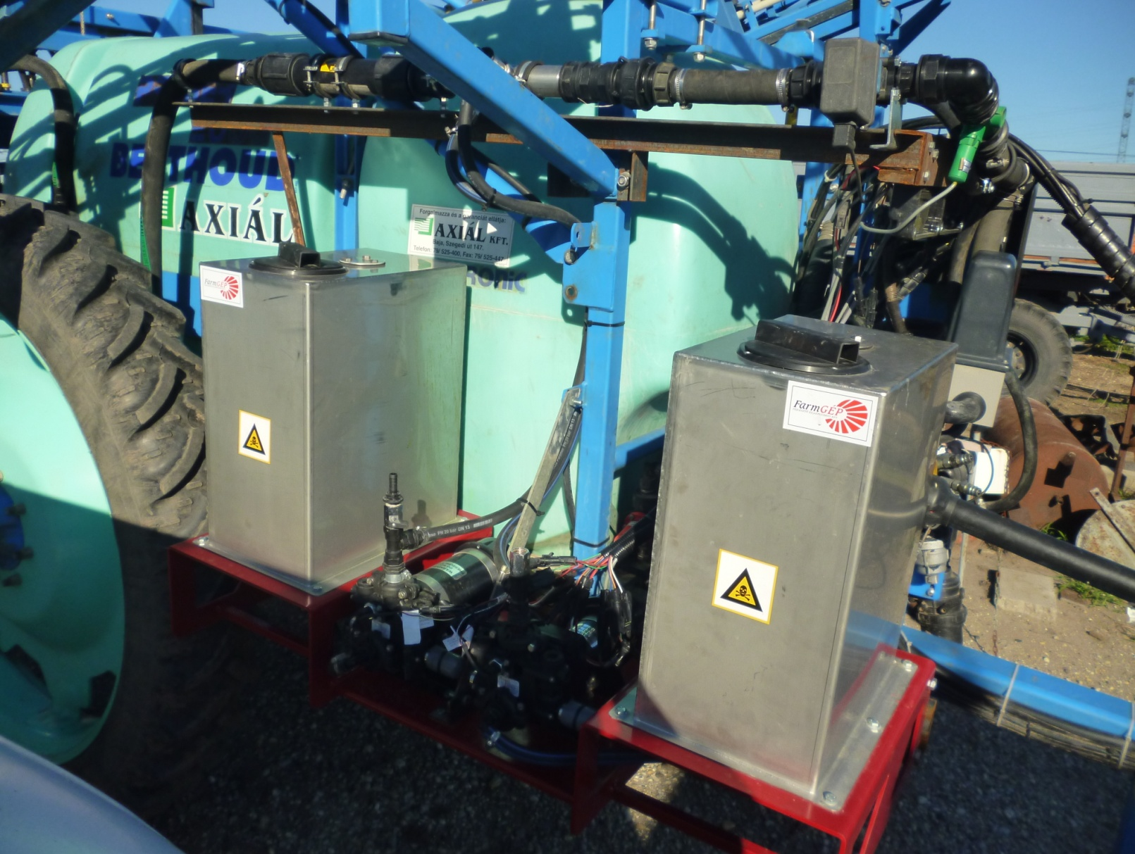
6. Helyspecifikus kezelések megvalósítása a gyomirtószeres beavatkozások területén 6. 3. Kezelés végrehajtása kéttartályos permetezővel
Kezelés végrehajtása közvetlen vegyszer-befecskendező rendszerrel felszerelt permetezővel végezhető el
Az átalakított gyári permetezőgépet az alábbi kezelés típusokra tettük alkalmassá:
kizárólag szárszilárdító szert juttattunk ki,
szárszilárdítót és kétszikű irtó herbicidet juttattunk ki,
szárszilárdítót és egyszikű irtó herbicidet juttattunk ki,
szárszilárdítót és egy- + kétszikűirtó herbicidet juttattunk ki.
Egyszikűirtó
Kétszikűirtó
Vegyszerbefecskendező rendszerrel ellátott permetező
Fotó: Kukorelli G. (forrás: Megyer Agro Kft., Győr)

Slide 25
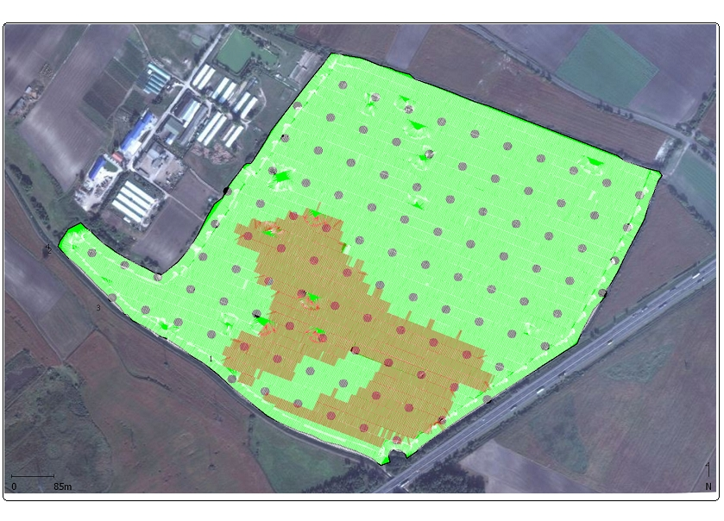
6. Helyspecifikus kezelések megvalósítása a gyomirtószeres beavatkozások területén
Gyomfelvételezés – kiértékelés – kijuttatási terv készítés
Kétszikűek ellen kezelt terület: 54 ha (fehér)
Egyszikűek ellen kezelt terület: 12,5 ha (piros)
A gyomfelvételezés területteljesítménye kb. 10 hektár/h, a terület felmérése kb. 6 órát vett igénybe
Precíziós gyomirtásban részesített őszi búza tábla
Ábra: Kukorelli G.

Slide 26
6. Helyspecifikus kezelések megvalósítása a gyomirtószeres beavatkozások területén 6. 4. Összefoglaló ajánlások a kalászos gabonák precíziós gyomszabályozásának szervezéséről
Véleményünk szerint kalászos gabonák precíziós gyomszabályozásának szervezését nagyrészben a gazdálkodónak kell megoldania. Központi, vagy egyéb szolgáltatás csak részben valósítható meg a szűk naptári időintervallumban, egyidejűleg jelentkező munkafeladat miatt.
Feladat | Kitől vár segítséget?
Felkészülés a módszer bevezetésére | A módszer kidolgozóitól, néhány órás csoportos tanfolyam formájában
Gyomfelvételezési módszer elsajátítása | Erre szakosodott szakemberektől, néhány órás csoportos tanfolyam formájában.
Gyomfelvételezés végrehajtása | A gazdálkodó feladata (fotóoptikai módszernél szolgáltató)
Gyomfelvételezés kiértékelése | A gazdálkodó feladata (fotóoptikai módszernél szolgáltató)
Excel táblázat elkészítése | A gazdálkodó feladata (fotóoptikai módszernél szolgáltató)
Algoritmus működtetése | Szolgáltató
Kezelési utasítás elkészítése | A gazdálkodó feladata (SMS szoftver vásárlás, vagy bérlés)
Herbicidek kiválasztása | A gazdálkodó feladata
Kezelés végrehajtása és kiértékelése | A gazdálkodó feladata

Slide 27
7. Gyomfelismerő szenzorok alkalmazása
Gyomfelismerő szenzorok kifejlesztésére már több próbálkozás irányult. Kutatói szinten az alábbi kamerák teszteléséről lehet tanulmányokat olvasni:
RGB kamera
Multispektrális kamera DRÓN
NIR WEEDSEEKER
LiDAR
Ultrahangos szenzor
Hiperspektrális kamera
Flourescence szenzor
Digitális kamera képelemző szoftverrel H-SENSOR

Slide 28
7. Gyomfelismerő szenzorok alkalmazása
NIR szenzor: A talajt vizsgálja cca. 40,000 alkalommal percenként. A klorofill tartalmat vizsgálja a talajon. A vörös és közel infravörös (NIR) tartományt bocsájtja ki. A klorofill a vörös tartományt elnyeli a NIR tartományt visszaveri. Ez alapján végzi a gyomkezelést. Faj szerinti megkülönböztetésre nem képes.
Weedseeker alkalmazás előnye:
Egyszerű kalibrálás, nem igényel GPS pozíciót
Weedseeker alkalmazás hátránya:
Nem képes szelektív gyomirtás végzésére – szűk alkalmazási terület, elsősorban a totális gyomirtóval történő kezelések alapozhatóak rá
Minden szórófejhez szükséges egy szenzort felszerelni, ezért a nagy munkaszélességgel rendelkező permetezők WEEDSEEKER-rel történő felruházása költséges
WeedSeeker működésének ábrája

Slide 29
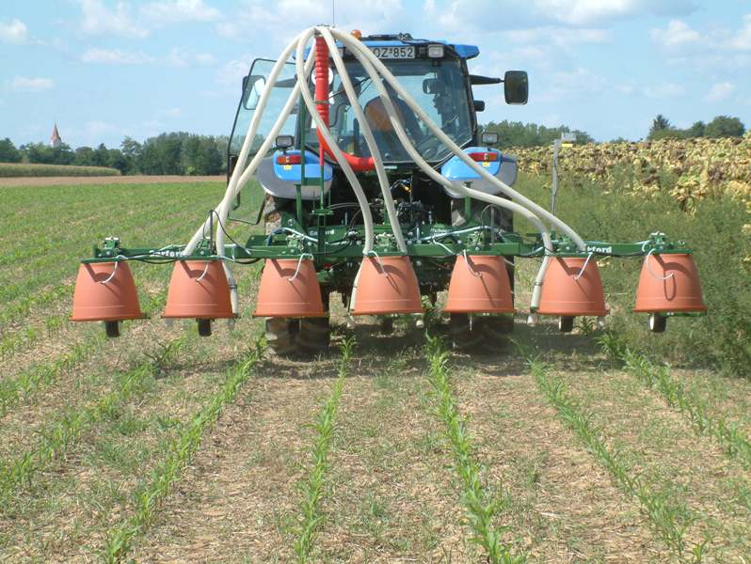
7. Gyomfelismerő szenzorok alkalmazása 7. 1. A WeedSeeker használata kukorica és napraforgó sorközeiben totális gyomirtásra, terelőlemezzel.
Kísérletek WeedSeeker alkalmazásával:
- Évelő gyomnövények foltkezelése, preemergens alapkezelés után
- Levél alá permetezés totális gyomirtószer alkalmazásával kukoricában
Levél alá permetezés WeedSeeker használatával
Fotó: Reisinger P. (forrás: Farkas Kft., Zimány)

Slide 30
7. Gyomfelismerő szenzorok alkalmazása 7. 2. A WeedSeeker használata PREPLANT/PREPOST gyomirtási technológiában
PREPLANT gyomirtás alkalmazása WeedSeeker használatával
A növényvédőszer megtakarítás 68% volt.
Foltszerűen károsító Cirsium arvense, napraforgó vetése előtt 2019. áprilisán
Fotó: Kukorelli G.,Forrás: Széchenyi István Egyetem, Tangazdaság, Mosonmagyaróvár

Slide 31
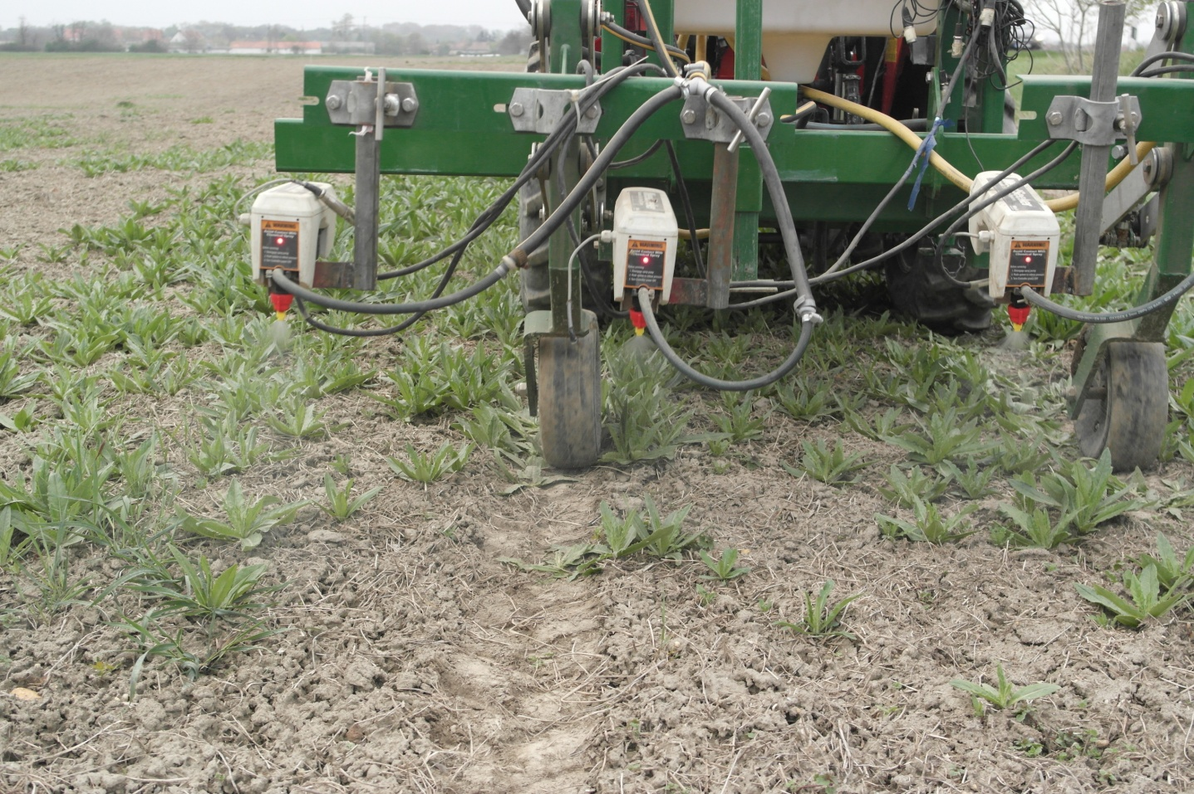
7. Gyomfelismerő szenzorok alkalmazása 7. 2. A WeedSeeker használata PREPLANT/PREPOST gyomirtási technológiában
WeedSeeker szenzorral történő PREPLANT gyomirtás Cirsium arvense ellen, napraforgóban, 2019. április
Fotó: Kukorelli G.
Forrás: Széchenyi István Egyetem Tangazdaság, Mosonmagyaróvár

Slide 32
7. Gyomfelismerő szenzorok alkalmazása 7. 2. A WeedSeeker használata PREPLANT/PREPOST gyomirtási technológiában
A napraforgó terület a WeedSeeker PREPLANT gyomirtást követően, a sorzáródás előtt. A kép bal oldalán a kezeletlen kontroll, jobb oldalon a WeedSeeker használatával kezelt terület. A területen további, Cirsium arvense ellen hatásos posztemergens készítmény felhasználása nem történt.
Fotó: Kukorelli G.
Forrás: Széchenyi István Egyetem Tangazdaság, Mosonmagyaróvár

Slide 33
7. Gyomfelismerő szenzorok alkalmazása 7. 3. A WeedSeeker használata gyomdetektálásra és gabonatarlón
- WeedSeeker használata gyomtérképezésre (Csiba et al. 2009): A terület átalakított WeedSeekerrel történő bejárása után a gyommal fertőzött és nem fertőzött részek elkülöníthetőek voltak.
- WeedSeeker alkalmazása gabona tarlókezelésre: A Széchenyi István Egyetem mosonmagyaróvári Tangazdaságában WeedSeeker alkalmazásával végzett gyomirtás a kísérleti területeken 61% és 72% megtakarítást eredményezett.
Táblázat: WeedSeeker használatával történő gyomirtás eredményessége
Forrás: Kukorelli G.
WeedSeeker működés közben
Fotó: Kukorelli G. Forrás: Széchenyi István Egyetem, Tangazdaság, Mosonmagyaróvár

Slide 34
7. Gyomfelismerő szenzorok alkalmazása 7. 3. szelektív gyomfelismerő szenzorok
Digitális képelemző kamerák használata, ami az alak különbözőségen alapul.
Szükséges eszközök:
Bi-spectrális kamera
DGPS
Képelemző szoftver
A H-szenzor sikeres alkalmazásáról számoltak be a 2016-os PREGA konferencián, mely tanulmány szerint a szenzor képes volt az őszi búzában a nagy széltippan szelektív gyomirtását elvégezni (Siflis 2016).
A szenzorok gyomképek betáplálása alapján taníthatóak, egyes nemzetközi tanulmányok szerint adott gyomflórához adaptálható.
H-szenzor. Forrás: www.agricon.de
DAT-szenzor. Forrás: https://www.dimensionsagri.no/

Slide 35
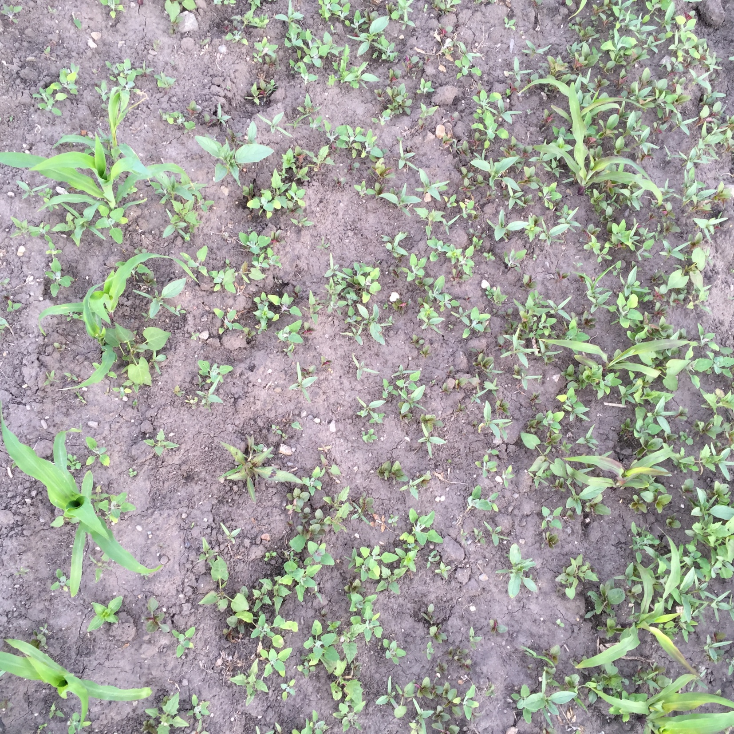
8. Precíziós gyomszabályozás széles sortávolságú kultúrákban
A széles sortávolságú kultúrák precíziós gyomszabályozásának folyamatirányítása számos vonatkozásban eltér az. ún. sűrű vetésű kultúrákétól.
Széles sortáv, gyenge gyomelnyomó képesség
Talajok gyommaggal történő magas fertőzöttségi szintje
Kritikus kompetíciós periódus
Különböző gyomirtási módok
Prepost – előzőekben ismertetett
Presowing
Preemergens
Posztemergens
A szintetikus gyomirtó szereknek alapvetően két csoportját különböztethetjük meg:
Talajherbicidek
Levélherbicidek
Kukorica tábla a posztemergens gyomirtás előtt
Fotó: Kukorelli G.

Slide 36
8. Precíziós gyomszabályozás széles sortávolságú kultúrákban 8. 1. Talajherbicidek helyspecifikus kijuttatása
A talajherbicidek hatását befolyásoló tényezők:
K_{A}: Arany-féle kötöttség.
Humusz%
A talajherbicidek helyspecifikus alkalmazását a 2000-es évek elején már a gyakorlat alkalmazta, miszerint a kijutatott herbicid dózis az előzetesen megállapított humusz és kötöttség adatok alapján került meghatározásra. Magas kötöttség és humusz esetén a magas dózis, alacsony kötöttség/humusz esetén az alacsonyabb herbicid dózis került felhasználásra. (Reisinger et al. 2007)

Slide 37
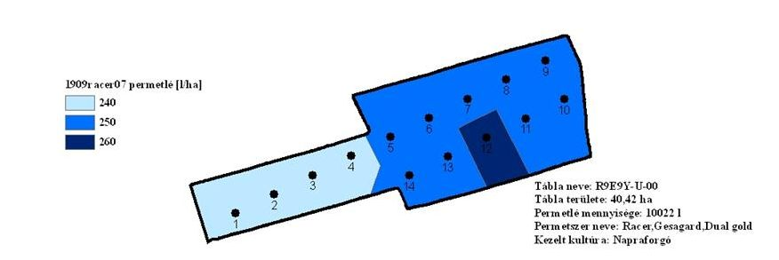
8. Precíziós gyomszabályozás széles sortávolságú kultúrákban 8. 1. Talajherbicidek helyspecifikus kijuttatása
A terület Humusz% és AK értéke alapján helyspecifikusan kijutatott preemergens gyomirtó szer kijuttatási térképe.
Ábra: Reisinger P., Forrás: Farkas Kft. , Zimány

Slide 38
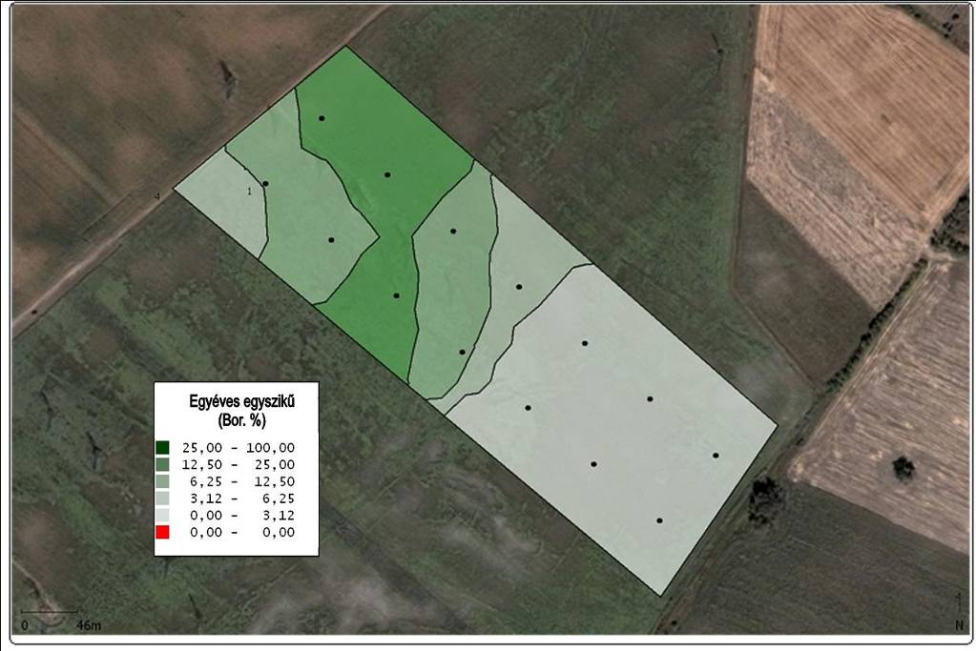
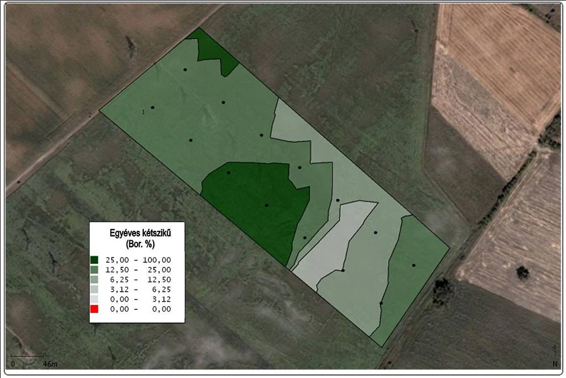
8. Precíziós gyomszabályozás széles sortávolságú kultúrákban 8. 2. Levélherbicidek helyspecifikus kijuttatása
Széles sortávú kultúrákban, magról kelő egy és kétszikű gyomok elleni helyspecifikus kezelés nem/vagy kis valószínűséggel végezhető el. Egy teljes felületű herbicid kezelés szükséges.
Napraforgóban végzett gyomfelvételezés eredményei 2010. évből. Balra egyéves egyszikű, jobbra egyéves kétszikű fajok térfoglalása. A térkép alapján nem különíthetőek el táblarészek, ahol egy- és/vagy kétszikű gyomok jelenléte nem látható. Ábra: Kukorelli G.

Slide 39
8. Precíziós gyomszabályozás széles sortávolságú kultúrákban 8. 2. Levélherbicidek helyspecifikus kijuttatása
Kukorica kultúrában az évelő Cirsium arvense foltszerű kezelését végeztük el 2020-ban
A technológia alkalmazásához szükséges adottságok
Gyom alaktan: jól elkülöníthető, széles levélzet – drónnal történő felvételezés esetén fontos
Gyomnövény biológia: A Cirsium arvense: magról történő szaporodásnak nincs jelentősége
Termesztéstechnológiai adottságok: Hatékony gyomirtószer hatóanyagok
Gazdaság technológiai adottsága
Foltkezelés alkalmazásához szükséges eszközök
Gyomfolt felmérése: Kézi GPS vagy drón felvétel, vagy egyéb eszközzel készített felvétel.
Automatikus szakaszkezelővel felszerelt permetező
Határvonalat kezelni képes permetező vezérlő
Multispektrális drónnal történő fotózás után a kijuttatási tervet egy piaci bevezetés előtt álló felhő alapú szoftver (Cultiwise, https://cultiwise.skymaps.cz/) fejlesztői végezték el.

Slide 40
A helyspecifikus gyomirtás lépései és feladatmegosztása:
8. Precíziós gyomszabályozás széles sortávolságú kultúrákban 8. 2. Levélherbicidek helyspecifikus kijuttatása
Adatgyűjtés (Gazdálkodó)
Analízis
(Szolgáltató)
Vizualizáció
(Szolgáltató)
Helyspecifikus kijuttatás
(Gazdálkodó)

Slide 41
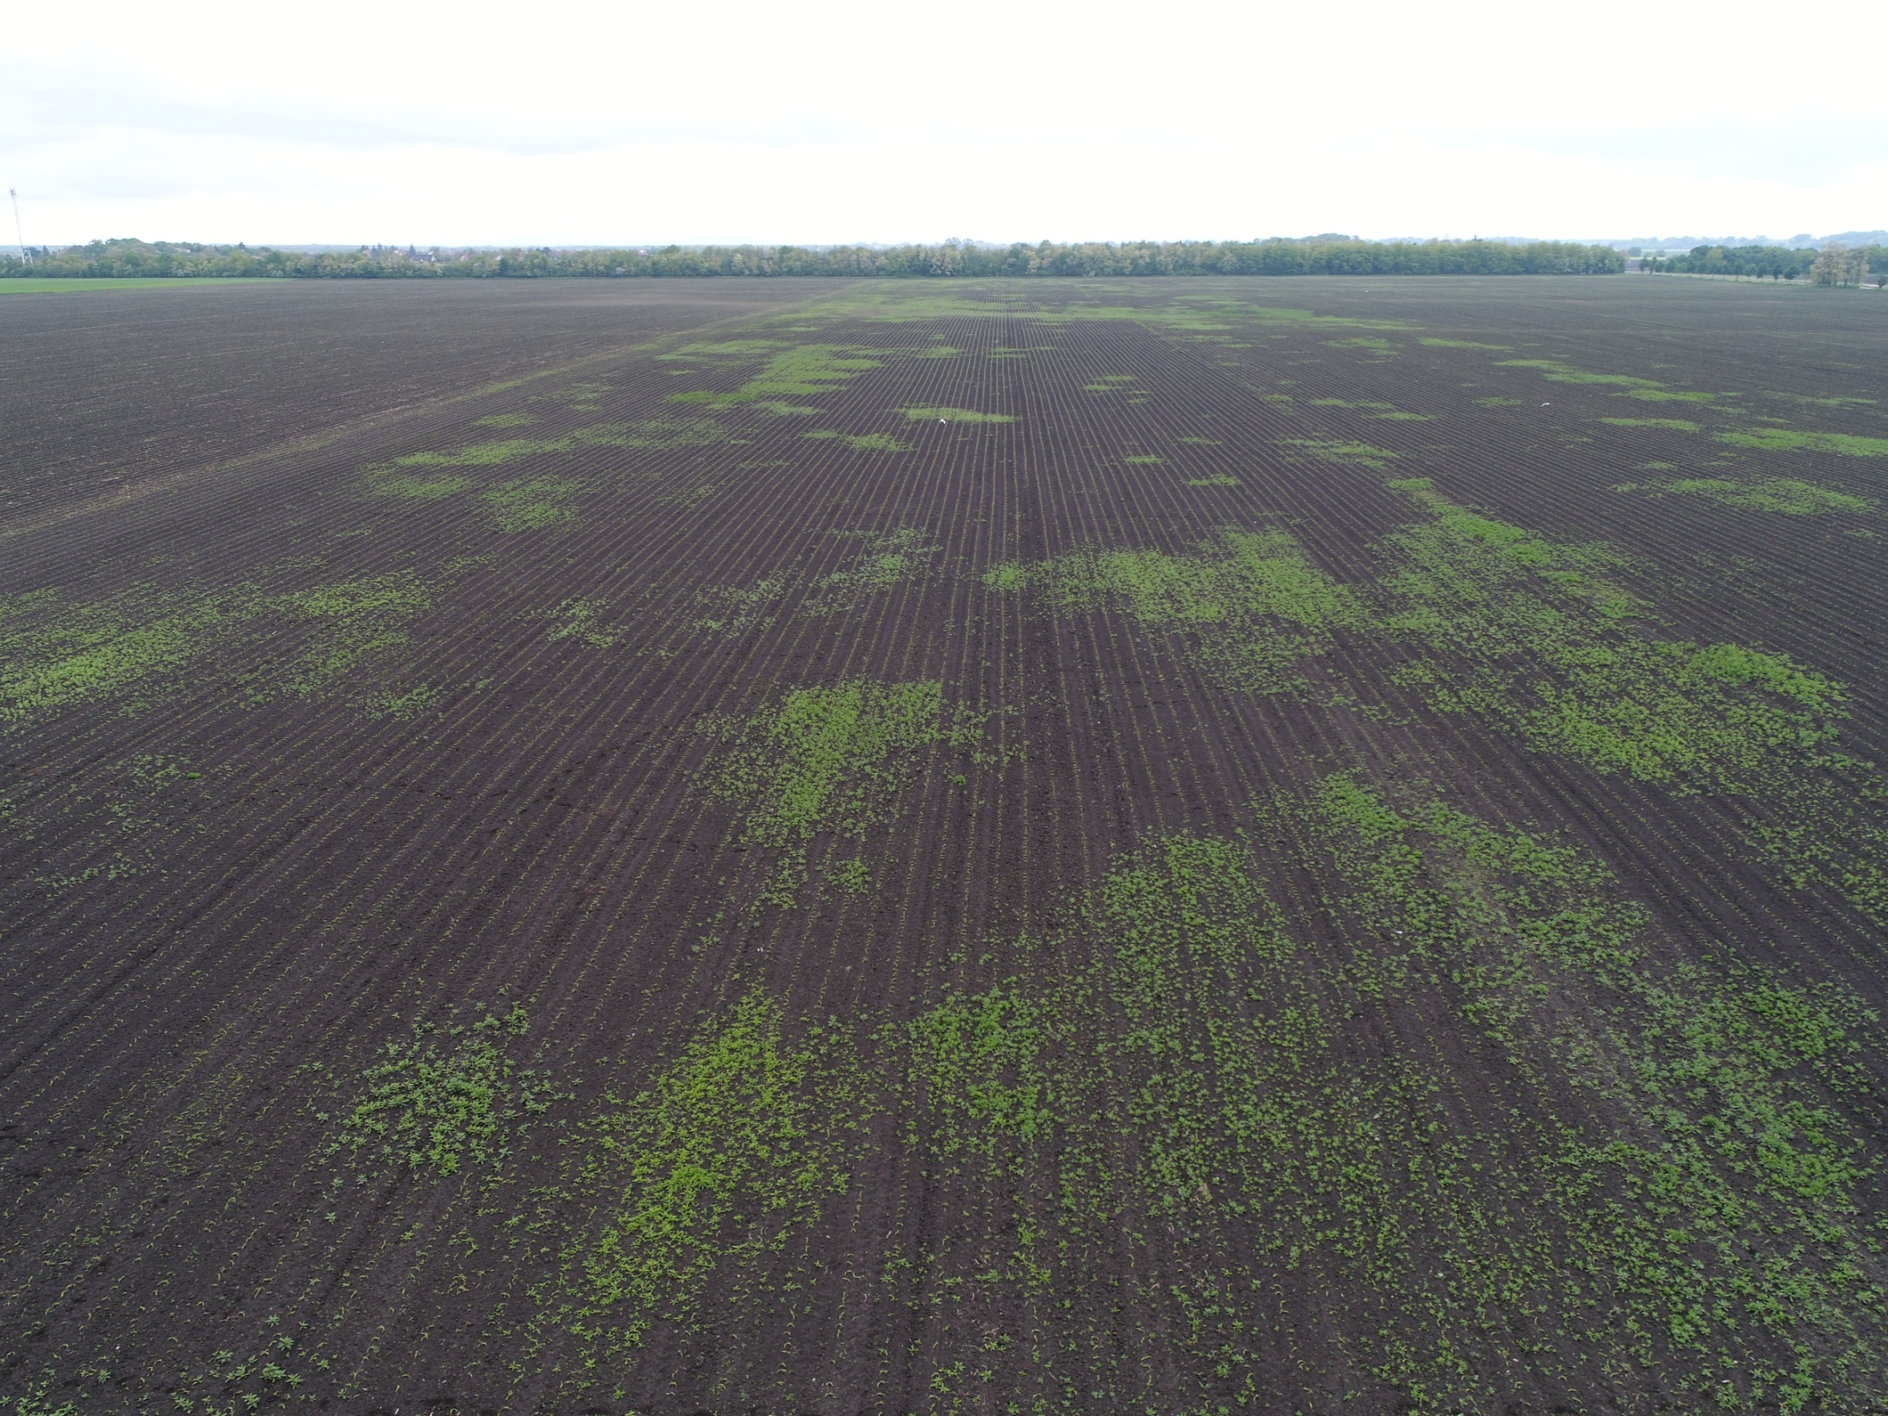
Cirsium arvense foltszerű károsítása kukoricában, 2020 május. Fotó: Kukorelli G.

Slide 42
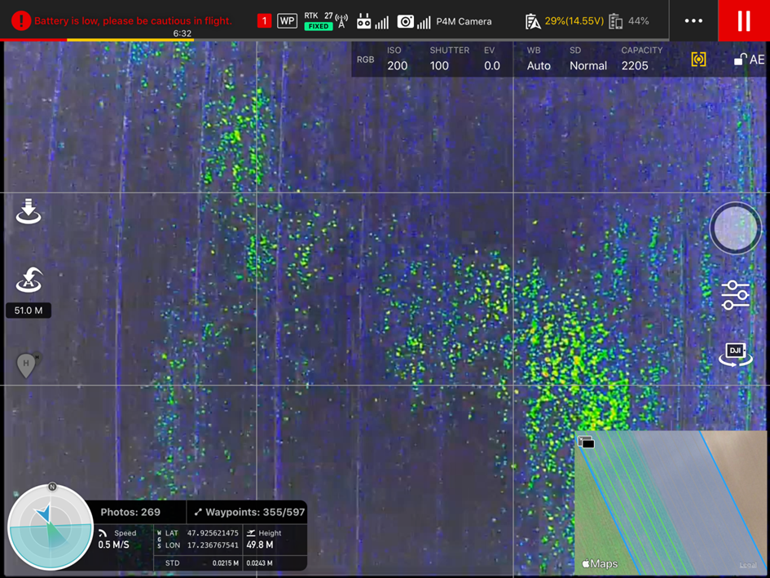
Multispektrális drón működés közben. 2020 május. Fotó: Kukorelli G.

Slide 43
Drónfelvételekből készült ortofotó. Forrás: Czíria K. (Skympas s.r.o.)

Slide 44
Drónfotókból készült NDVI felvétel. Forrás: Czíria K. (Skympas s.r.o.)

Slide 45
Aplikációs térkép
A tábla teljes gyomtérképe nem csak vizuális információt képes nyújtani, hanem munkagépre is tölthető. Forrás: Czíria K. (Skympas s.r.o.)

Slide 46
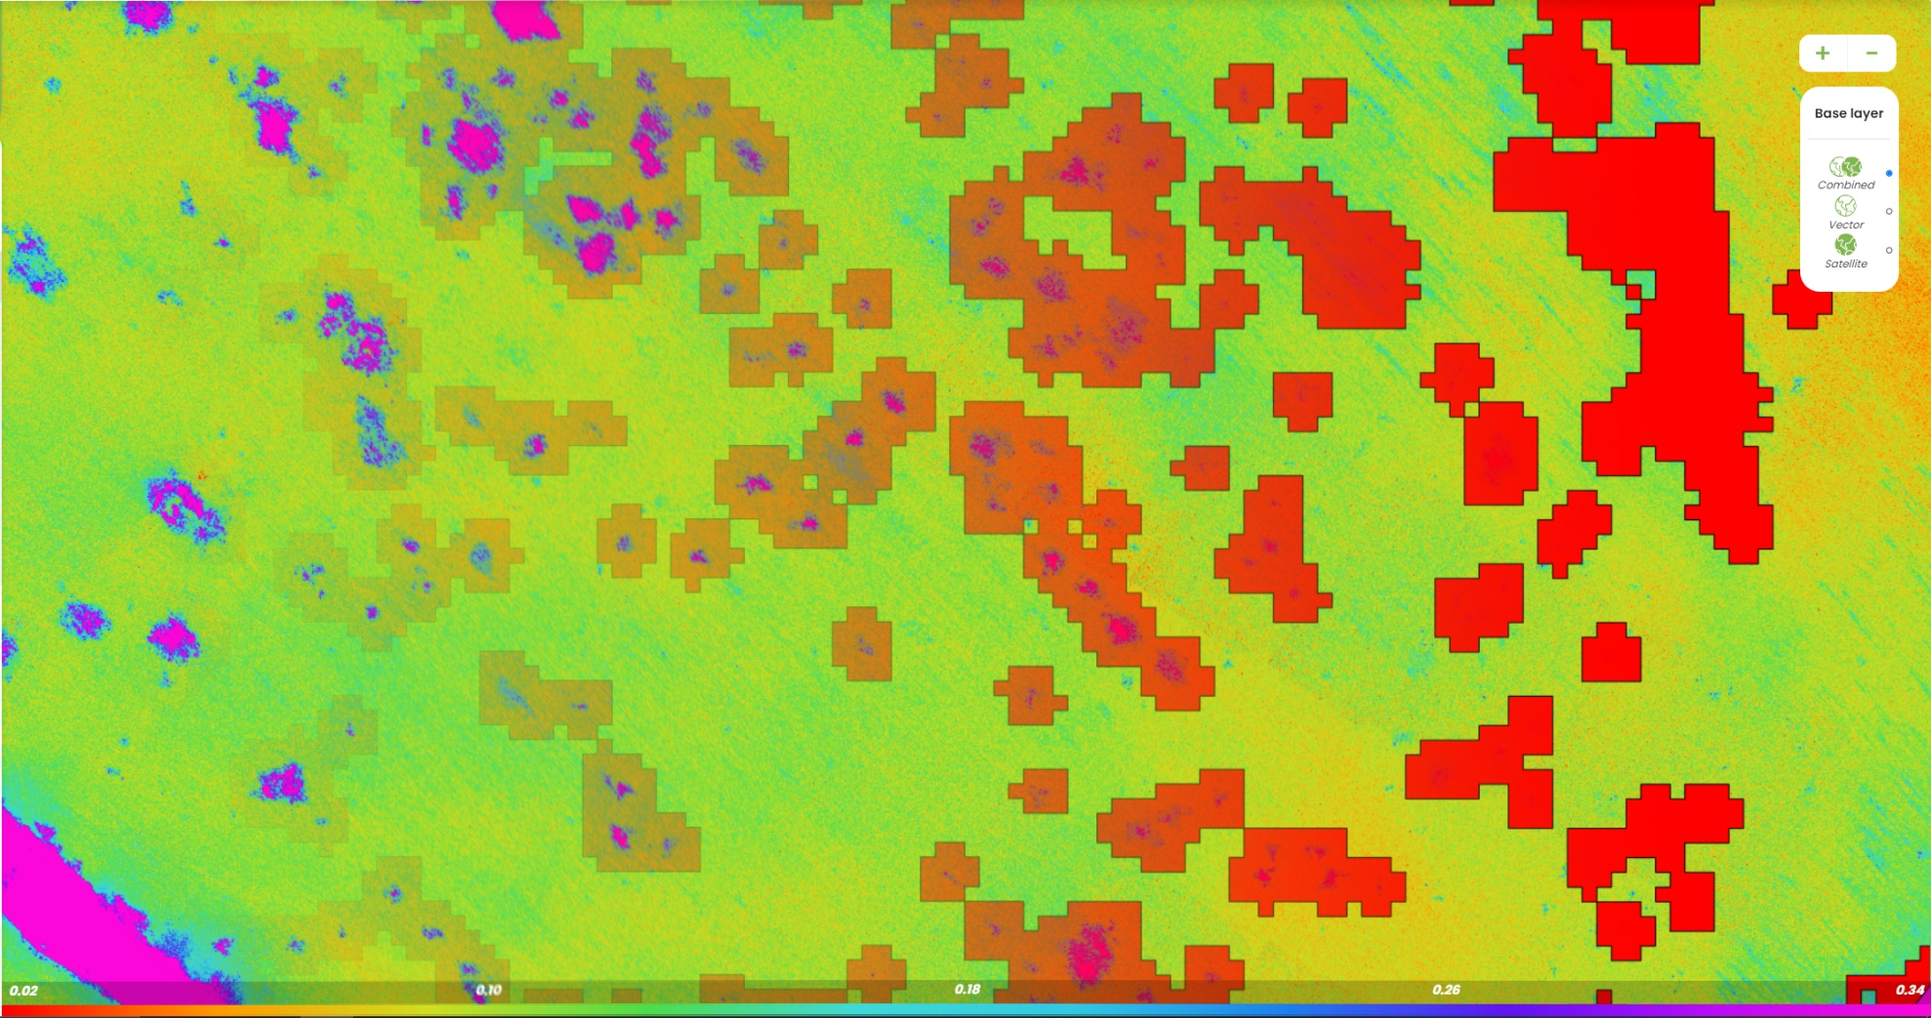
Automatikus gyomlehatárolás
A tábla teljes gyomtérképe nem csak vizuális információt képes nyújtani, hanem munkagépre is tölthető. Forrás: Czíria K. (Skympas s.r.o.)

Slide 47
Mély gépi tanulás (Deep Learning) használata gyomfelismeréshez
Mély gépi tanulás után elkülönített cukorrépa és Cirsium arvense növények.
Ábra: Czíria K.
Forrás: Skymaps s.r.o.

Slide 48
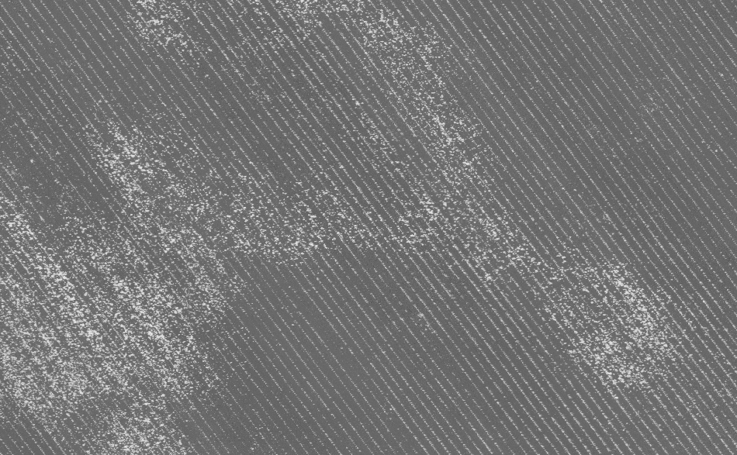
Cirsium arvense kukoricában, NDVI felvétel. Ábra: Kukorelli G.

Slide 49
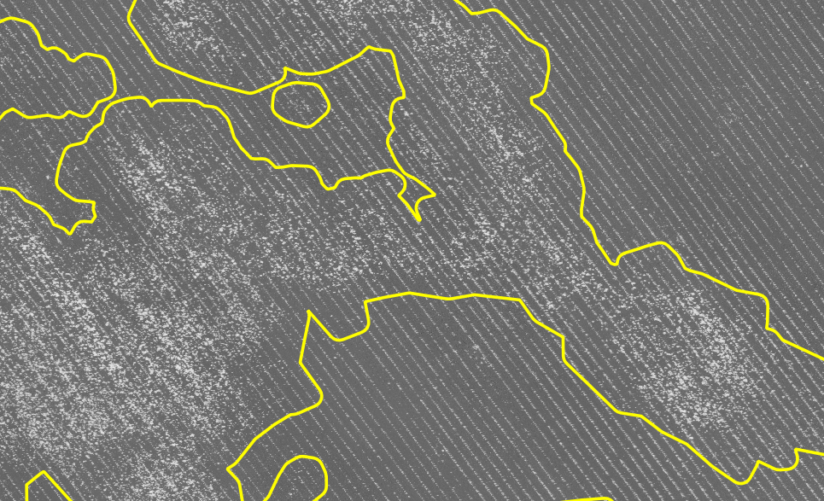
Cirsium arvense kukoricában, NDVI felvétel. Sárga vonal: Cirsium arvense által elfoglalt terület határvonala, a Cultiwise szoftverrel történő feldolgozás után. Ábra: Kukorelli G. Forrás: Skymaps s.r.o.

Slide 50
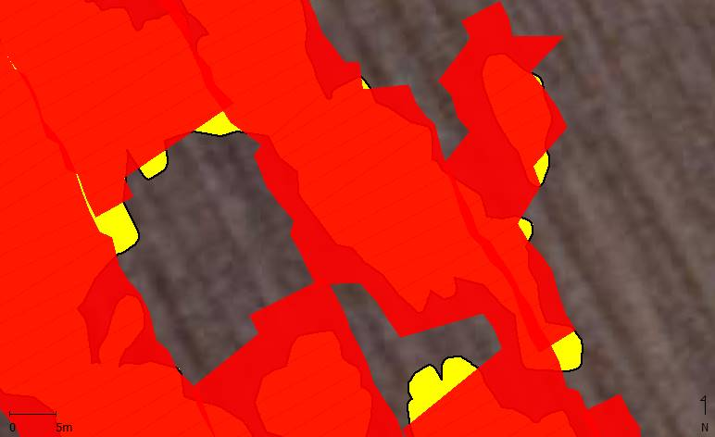
Sárga: Cirsium arvense által elfoglalt terület határvonala, a Cultiwise szoftverrel történő feldolgozás után . Piros terület: Permetezővel kezelt terület. Ábra: Kukorelli G.

Slide 51
A vetéshiba helyén látható kezelt, elpusztult mezei acat.
Fotó: Kukorelli Gábor
Széchenyi István Egyetem, Tangazdaság, Mosonmagyaróvár
A foltkezelés során a területen, a mezei acat ellen alkalmazott készítmény esetében 75%-os megtakarítást értünk el.

Slide 52
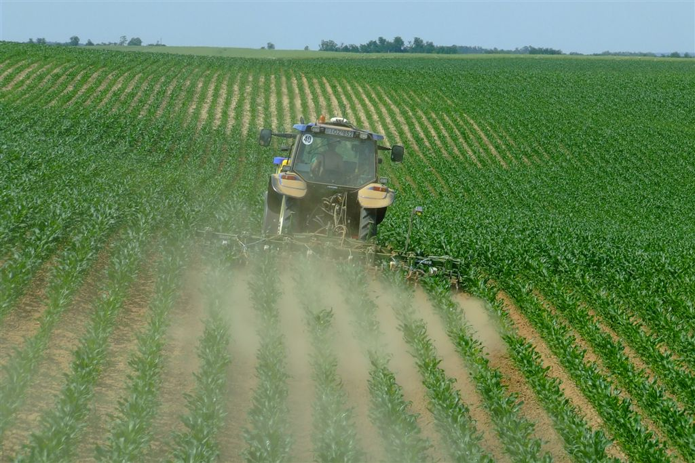
8. Precíziós gyomszabályozás széles sortávolságú kultúrákban 8. 3. Szenzorvezérelt kultivátor
A széles sortávolságú kultúrnövények precíziós gyomszabályozásánál a szenzortechnikai fizikai gyomszabályozó eszközöknek különleges szerepük és jelentőségük van.
Precíziós szántóföldi kultivátor
Kertészeti kultúrákban precíziós sor- és tőköz kapálógép,
Ezek kombinációja vegyszeres gyomirtási módszerekkel
Sorfigyelő optika
Precíziós szántóföldi sorközművelő
Fotó: Reisinger P., Forrás: Farkas Kft., Zimány

Slide 53
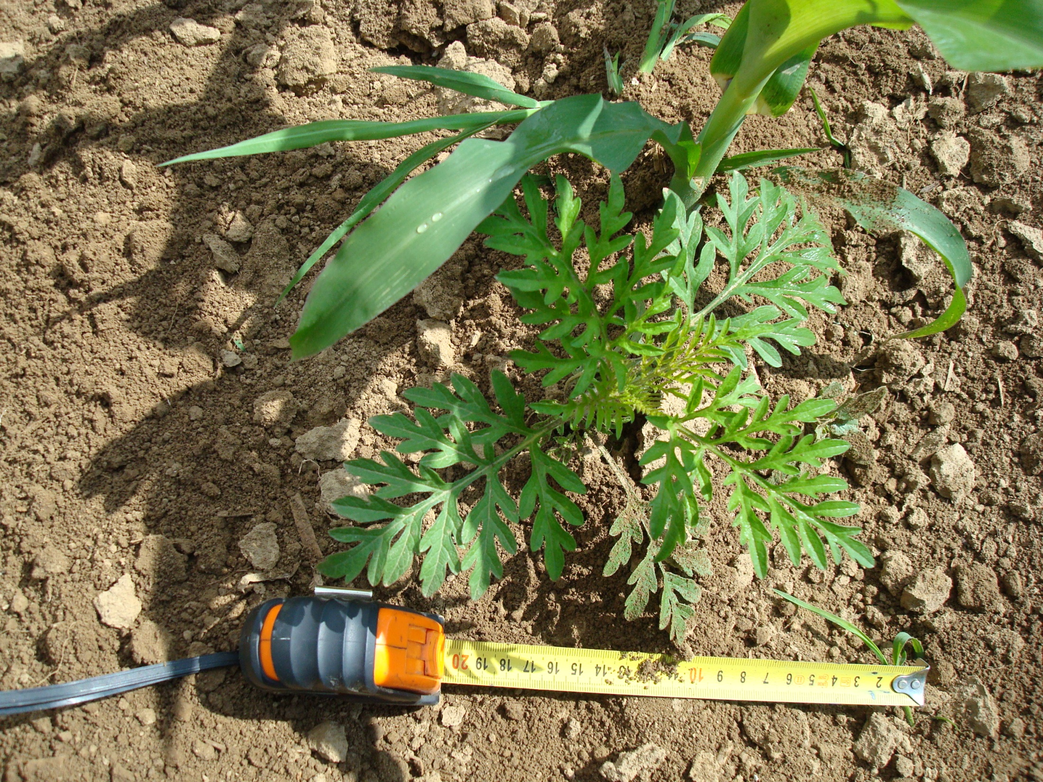
8. Precíziós gyomszabályozás széles sortávolságú kultúrákban 8. 3. Szenzorvezérelt kultivátor működési elve
Precíziós sorközművelő működési ábrája
Ábra: Borsiczky I.
Fizikai gyomszabályozás végzése közvetlenül a kukorica sora mellett
Fotó: Reisinger P., Forrás: Farkas Kft., Zimány

Slide 54
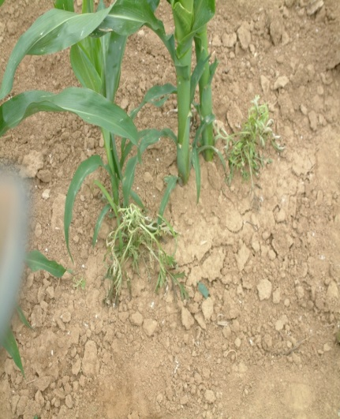
8. Precíziós gyomszabályozás széles sortávolságú kultúrákban 8. 4. Sorköz kultivátorozás sávpermetezéssel
A sorköz fizikai gyomszabályozása jól kombinálható sávpermetezési módszerekkel.
A módszer alkalmazásával 40-60 % megtakarítás érhető el.
Sorpermetező és sorközművelő kultivátorral végzett gyomirtás eredményessége
Fotó: Reisinger P., Forrás: Farkas Kft., Zimány

Slide 55
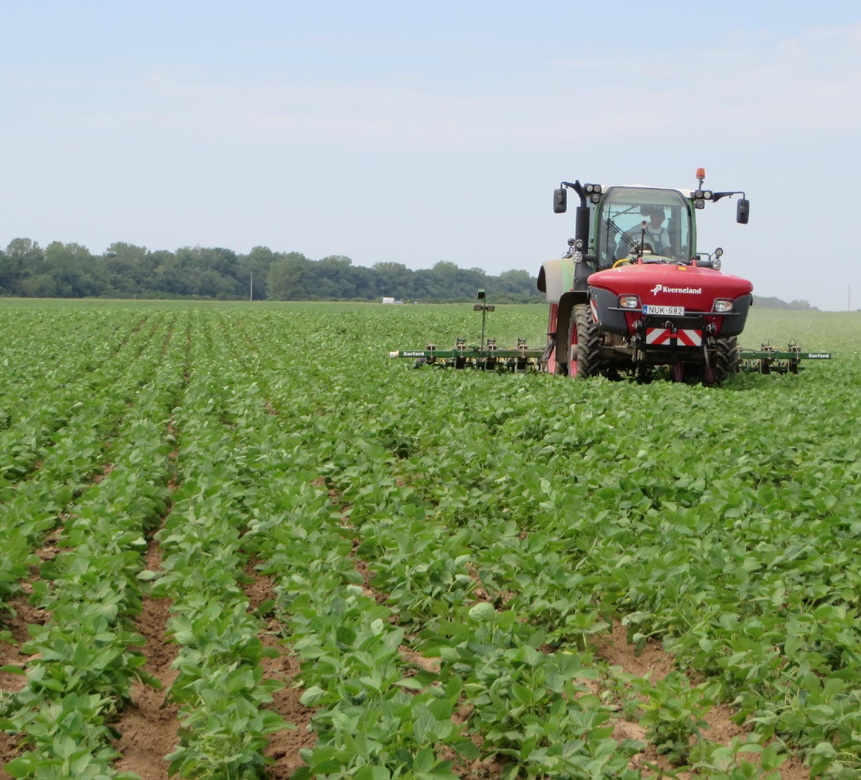
Sávos gyomirtás alkalmazása szójában, 2018:
Alapkezelés
2018.04.19. Wing P 4 l/ha, Sencor 600 SC 0,55 l/ha, teljes felületkezelés
Állomány kezelés
2018.05.16.-17. Pulsar 1 l/ha kultivátorral
2018.05.29.-30. Basagran 2 l/ha kultivátorral
Sávos gyomirtás alkalmazása szójában. Fotó: Borsiczky I. Forrás: B-Aranykorona Kft., Bicsérd

Slide 56
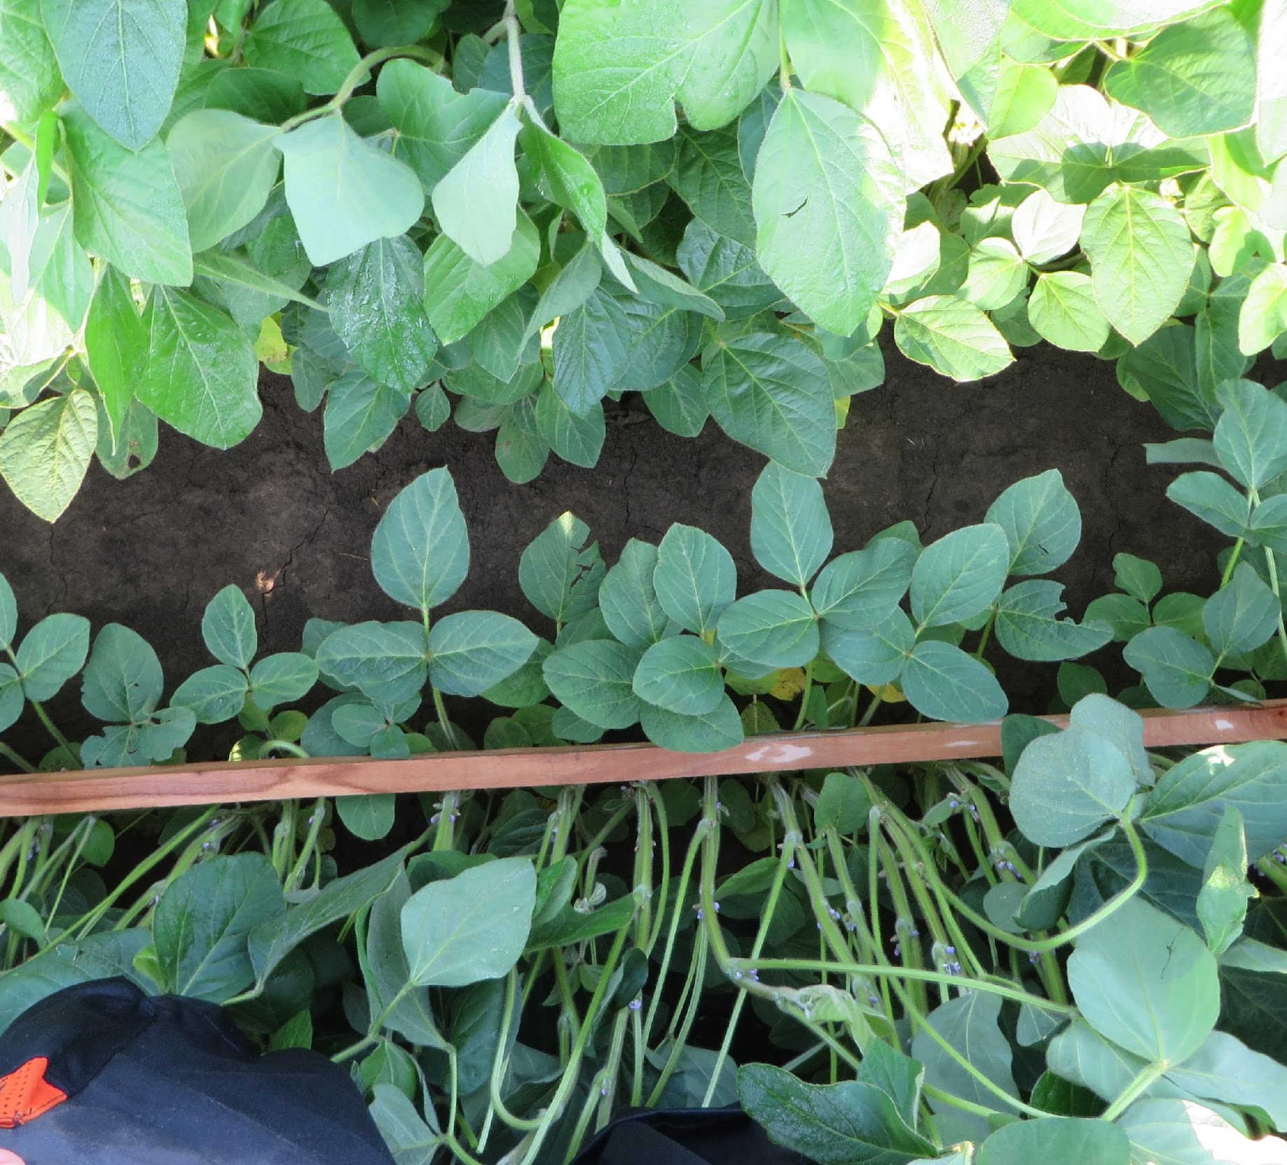
Gyommentes állomány 2018. 06. 21-én
Sávos állománykezelés hatékonyságaszójában. Forrás: Borsiczky I. Forrás: B-Aranykorona Kft., Bicsérd

Slide 57
8. Precíziós gyomszabályozás széles sortávolságú kultúrákban 8. 4. Sorköz kultivátorozás sávpermetezéssel
Feltételek
Jó minőségű magágy
Késlekedés nélküli vetés (egyenletes vetésmélység!)
Egyenletes kelés (kultúrnövény + gyom)
Munkavégzés
Egyenletes haladás
Odafigyelés
Technológiai fegyelem
Sávos permetezés eredménye:
50% vegyszer megtakarítás
Környezetvédelem

Slide 58
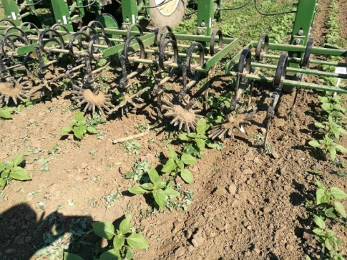
9. Precíziós gyomszabályozási eljárások az ökogazdálkodásban
Az öko gazdalkodási körülmények között szintetikus gyomirtószer felhasználására nincsen lehetőség.
A gyomszabályozást pusztán fizikai módszerekkel kell megoldani.
Szántóföldi kultúrákban (kukorica, napraforgó) a sorköz kultivátor + ujjas gyomirtó sorművelő eszközzel biztosítható a teljes gyommentesség.
A fizikai gyomirtási műveletet több (2-4) alkalommal szükséges elvégezni.
Ujjas gyomirtó működése
Forrás: Borsiczky I., Forrás: B-Aranykorona kft., Bicsérd

Slide 59
9. Precíziós gyomszabályozási eljárások az ökogazdálkodásban
Sor-és tőköz művelő kultivátorok:
Alkalmazási területe elsősorban kertészeti kultúrákban
Digitális videokamerák képeit használják a növényi egyedek pozícióját rögzítik, mely alapján a tőközművelő elemeket egyedileg szinkronizálják
A gépek teljesítménye eléri a 6 növény / sec.
Eredményeink alapján 95% fölötti gyomirtási hatékonyságot képes produkálni
Tőközművelő
Fotó: Borsiczky I.

Slide 60
9. Precíziós gyomszabályozási eljárások az ökogazdálkodásban
Tapasztalatok:
Fontos a helyes gépbeállítás, melyet naponta többször ellenőrizni szükséges
Optimális kezelési időpont: gyomcsírázás időszaka
Alapfeltétel a jó magágy, egyenletes kelés.
Csírázó, szabad szemmel még nem látható gyomok ellen a legeredményesebb.
Megerősödött gyomok ellen nem alkalmazható eredményesen.
Convolvulus arvensis (aprószulák) magas borítottságakor nem alkalmazható eredményesen.
Jó hatását figyeltük meg a talajcserepesedés megszüntetésében.
Fizikai gyomszabályozás öko-kukorica táblán
Fotó: Borsiczky I., Forrás: B-Aranykorona kft., Bicsérd

Slide 61
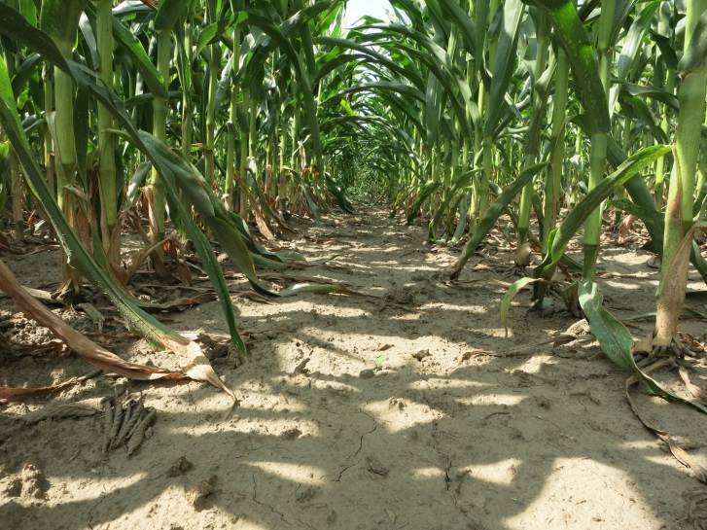
9. Precíziós gyomszabályozási eljárások az ökogazdálkodásban
Saját vizsgálatokat napraforgóban és kukoricába 2017 és 2018-ban Bicsérden végeztünk.
Eredmények:
A napraforgó kelésétől a kb. 60 cm-es állapotig 4-5 alkalommal elvégezhető a művelet
38,75 hektáros táblán az átlagtermés 2,9 t/ha volt, mely azonos volt a vegyszeresen kezelt területek átlagtermésével
Újjas gyomirtó használatának eredménye öko-kukoricában
Fotó: Borsiczky I., Forrás: B-Aranykorona Kft., Bicsérd

Slide 62
10. Eredmények állókultúrák permetezésében
Szőlő, gyümölcs (állókultúrák) növényvédelmi permetezései alapvetően eltérnek a szabadföldi felületkezelésektől.
A lombfelület permetezés szabályozásához a gyakorlat már lombérzékelővel ellátott permetezőket alkalmaznak, a nem-célhely permetlé kijuttatás elkerülése érdekében.
A technológia valós időben történő beállítási munkákat tesz lehetővé.
Egyes tanulmányokban ultrahangos rendszert alkalmaztak, mely a célhely azonosítására szolgált. A fa levélzetének szélessége és sűrűsége alapján meghatározták a permetlé mennyiségét (Balsari et al. 2007).
Li et al. (2018) differenciált dózis kijuttatására alkalmas gyümölcsös permetezőt fejlesztettek ki, mely LiDAR szenzor használatával a fa levélzetéhez igazodó algoritmus alapján végezte a lombpermetezést. Eredményei alapján 46%-os permetlé megtakarítást ért el, azonos fedési százalék mellett.

Slide 63
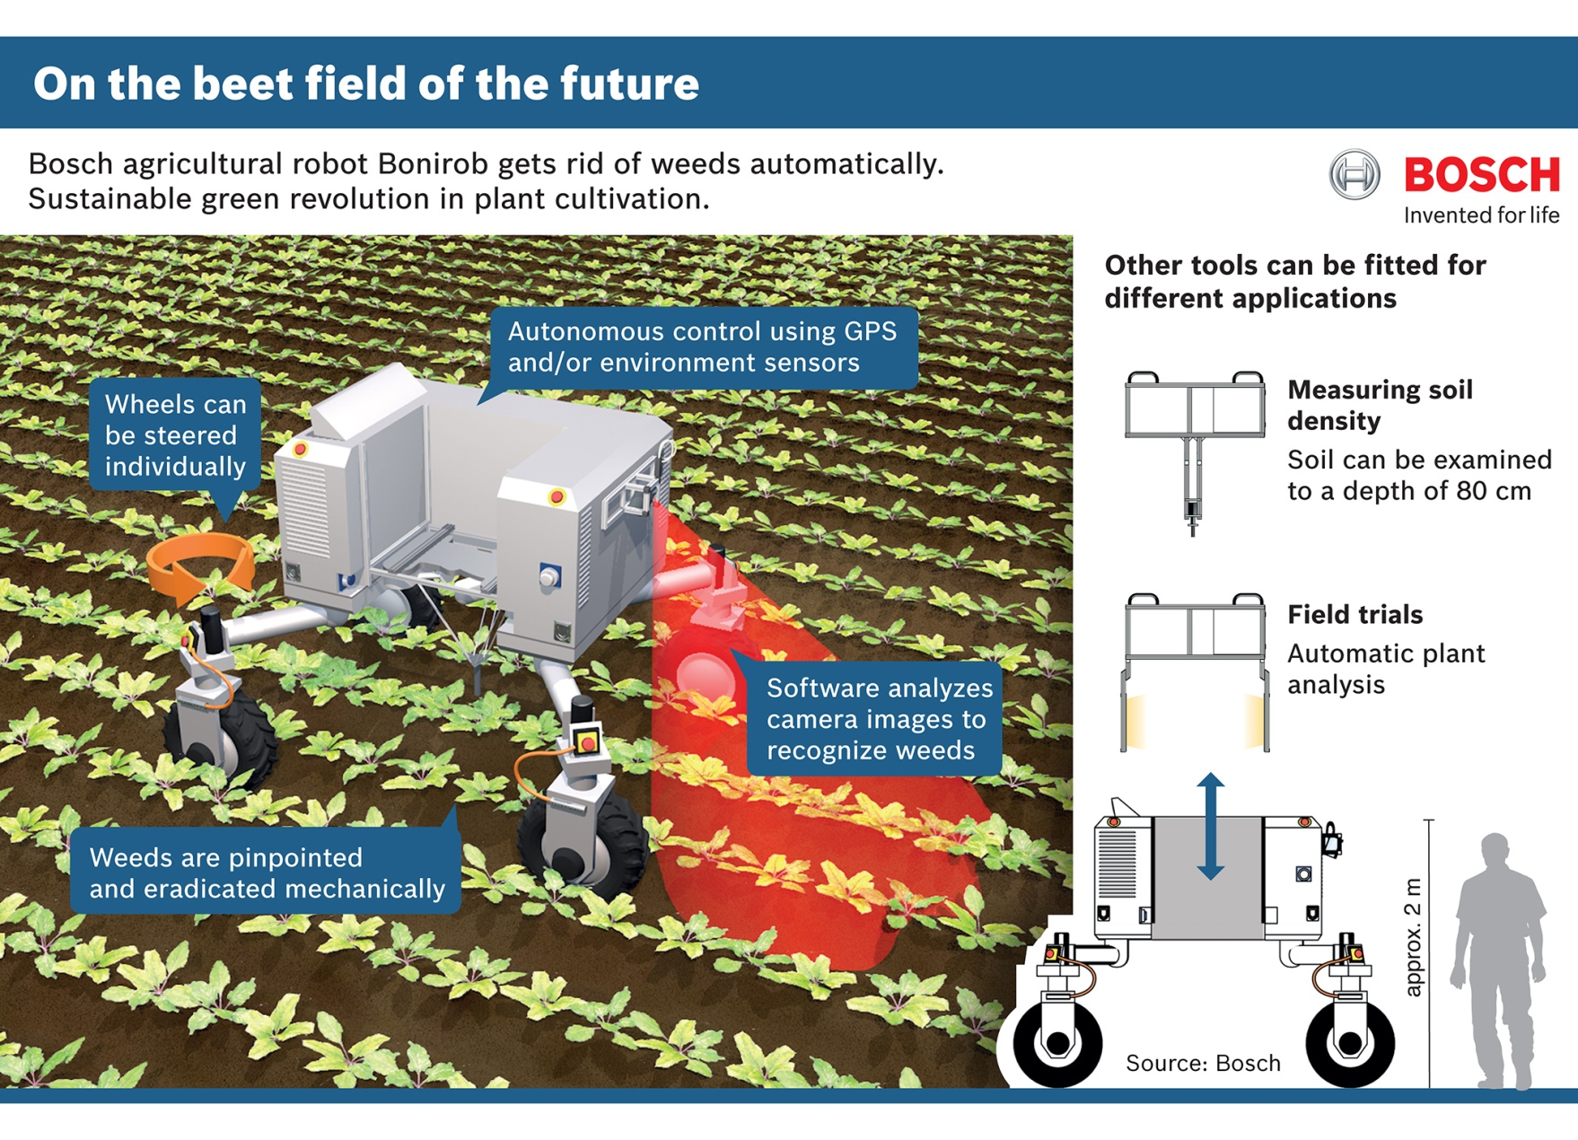
Bosch által fejlesztett gyomláló robot Forrás: Bosch - https://www.bosch-presse.de/
11. Autonóm robotok alkalmazása
Robotizáción alapuló technológiák elsősorban a fizikai gyomszabályozás, növényfelület monitoring technológiai fejlesztésen alapulnak.
A jelenlegi gépek kis területteljesítménye miatt jelentőségük elsősorban a zöldségfélék termesztésénél mutatkozik meg.
Ecorobotix gyomláló robot Forrás: www.ecorobotix.com

Slide 64
12. Permetező Drónok alkalmazása
A növényvédelem új fejlesztési irányát képezi a Permetező Drónok alkalmazása.
Permetező drón gyakorlati alkalmazása 2019 áprilisában a Széchenyi István Egyetem mosonmagyaróvári Tangazdaságában tesztelésre került.
A gyakorlati alkalmazás paraméterei:
10-20 l/ha permetlé
1,5 méter permetezési magasság
4-6 hektár/h teljesítmény
Permetező drón működés közben a Széchenyi István Egyetem mosonmagyaróvári Tangazdaságában
Fotó: Udvarhelyi Cs., Forrás: Drone Agro Kft.

Slide 65
13. Irodalomjegyzék
Balsari, P. - Doruchowski, G. - Marucco, P. - Tamagnone, M. - Van De Zande, J.C. - Wenneker, M. (2007): The development of a Crop Identification System (CIS) able to adjust the spray application to the target characteristics. Proceedings of the 9th Workshop on Spray Application Techniques in Fruit Growing – SuProFruit 2007. Alnarp, Sweden. (Bjugstad, N., Andersen, P. G., Jorgensen, M., Svensson, S .A. and Servin, D., Eds.). 17–18.
Borsiczky I.- Reisinger P. (2013): Precíziós megoldások a gyomnövények ellen. Biokultúra. 2013/2. 32-33.
Borsiczky I. (2016): Optikai szenzoros vezérlés a sorközművelésben, (In II. PREGA, PRECÍZIÓS GAZDÁLKODÁS, Digitalizáción innen és túl p.53.); ISBN 978-963-12-5342-9
Borsiczky (2018): Szenzor technikára alapozott helyspecifikus gyomszabályozás hatása a szántóföldi gyomflóra változására PhD disszertáció 142 p.
Borsiczky I.- Reisinger P. (2017): Demonstration of an autonomous photo-optical weed mapper, Joint EWRS Workshop of the Working Groups Physical and Cultural Weed Control and Crop-Weed Interactions, Nyon, Switzerland, 2-5 April 2017
Borsiczky I.- Reisinger P. (2018): weed control with autonomous weed mapper in winter cereals, 18th european weed research society symposium: new approaches for smarter weed management, 17-21 June 2018, Ljubljana, Slovenia, ISBN 978-961-6998-21-5, p. 73.
Christensen S. - Sogaard H.T. - Kudsk P. - Norremark M. - Lund I. - Nadimi E. – Jorgensen R. (2009): Site-Specific Weed Control Technologies. Weed Research 49, 233–241
Csiba M. – Reisinger P. – Neményi M. – Kőmíves T. (2009): Szenzoros vizsgálatok a gyomnövények valós idejű detektálására. Magyar Gyomkutatás és Technológia. X. évfolyam 2. 63-70
Domonkos Zs. - Szabó-Szigeti V. - Farkas A. - Pinke Gy. - Reisinger P. – Tóth P. (2016): Az ürömlevelű parlagfű (Ambrosia artemisiifolia L.) elterjedésének vizsgálata Csallóközben és Szigetközben 2015-ben. Magyar Gyomkutatás és Technológia, 2016. 17 1. 16-27.
Gausman H.W. – W.A. Allen (1973): Optical parameters of leaves of 30 species, Plant Physiology 52:57-62
Gerhards, R. – Gutjahr, C. – Weis, M. – Keller, M. – Sökefeld, M. – Möhring, J. – Piepho, H. P. (2011): Using precision farming technology to quantify yield effects attributed to weed competition and herbicide application. Weed Research 52: 6–15.
Győrffy B. (2000): Javaslat a precíziós agrárgazdálkodás kutatási programjának indítására. A Magyar Tudományos Akadémia Agrártudományi osztályának 2000. évi tájékoztatója. Budapest, pp. 17-22.
Jaquemoud S. – F. Baret (1990): PROSPECT- A modelof leaf optical-properties spectra, Remote Sensing of Environment, 34:75-91
Kovács T. (2012): A pattanóbogarak (Agriotes spp.) és a drótférgek előrejelzése precíziós módszerekkel. Doktori értekezés. Mosonmagyaróvár 130 p.
Kuroli G. - Kovács T. - Pomsár P. - Németh L. - Páli O. - Kuroli M. (2006): A drótférgek lokációja és szezonális elhelyezkedése a talajokban. Növényvédelem 42 (10), 545-551.

Slide 66
13. Irodalomjegyzék
Kukorelli G. (2012): Herbicid-toleráns kultúrnövények gyomszabályozása, és helyük Magyarország növénytermesztési szerkezetébe. PhD értekezés.
Li,L. – He X. - Song, J. - Liu,Y. - Zeng,A. - Liu, Y. - Liu, Ch. – Liu, Z. (2018): Design and experiment of variable rate orchard sprayer based on laser scanning sensor. International Journal of Agricultural and Biological ngeneering 11(1):101-108
Mahlein A-K. - Steiner U. - Dehne H-W. - Oerke E-C. (2010) Spectral signatures of sugar beet leaves for the detection and differentiation of diseases. Precis Agric 11:413–431
Melander B. - Liebman M. - Davis A.S. - Gallandt E. R. - Bàrberi P. - Moonen A-C. - Rasmussen J. - van der Weide R. – F. Vidotto (2017): Non-Chemical Weed Management, in Weed Research: Expanding Horizons (eds P. E. Hatcher and R. J. Froud-Williams), John Wiley & Sons, Ltd, Chichester, UK.
Morgan, M. - Ess, D. (1997): The Precision Farming Guide for Agriculturist. John Deere & Co. 2-3.
Nagy S. (2004): A gyomfelvételezési módszerek fejlesztése a precíziós gyomszabályozás tervezéséhez Doktori értekezés. Mosonmagyaróvár 197 p.
Németh T. - Neményi M. - Harnos Zs. (szerk.)(2007): A precíziós mezőgazdaság módszertana. JATE Press-MTA TAKI. Szeged. ISBN: 978-963-482-831-1 239 p.
Oerke E. C. - Gerhards R. - Menz G.- Sikora R. A. (eds.) (2010): Precision Crop Protection- the Challenge and Use of Heterogenity, Springer ISBN 978-90-481-9276-9
Nagy S. (2004): A gyomfelvételezési módszerek fejlesztése a precíziós gyomszabályozás tervezéséhez Doktori értekezés. Mosonmagyaróvár 197 p.
Németh T. - Neményi M. - Harnos Zs. (szerk.)(2007): A precíziós mezőgazdaság módszertana. JATE Press-MTA TAKI. Szeged. ISBN: 978-963-482-831-1 239 p.
Oerke E. C. - Gerhards R. - Menz G.- Sikora R. A. (eds.) (2010): Precision Crop Protection- the Challenge and Use of Heterogenity, Springer ISBN 978-90-481-9276-9
Öbel, H. - Gerhards, R.- Beckers, G. - Dicke, D. - Sökefeld, M. - Lock, R.- Nabaut, A. - Therburg, R. D. (2004): Teilschlagspecifische Unkrautbekämpfung durch raumbezogene Bildverarbeitung im Offline (und Online)-Verfahren (TURBO) – erste Erfahrungen aus der Praxis
Reisinger P. - Borsiczky I. (2009): A parlagfű (Ambrosia artemisiifolia L.) többszöri kaszálásának és glifozáttal történő vegyszeres gyomirtásának hatásvizsgálata. Növényvédelem (8) 440-444
Reisinger P. - Farkas B. - Kukorelli G.(2012): Precíziós technológiával végzett gyomirtási kísérlet őszi búzában Axial One herbiciddel. Magyar Gyomkutatás és Technológia 13:(2) pp. 63-74
Reisinger, P. - Kőmíves, T. - Nagy, S. (2003): A gyomfelvételezés mintasűrűségére vonatkozó vizsgálatok a precíziós gyomszabályozás tervezéséhez. Növényvédelem. 39. (9) 413-419.
Reisinger P. - Németh L.- Pomsár P. - Páli O. - Kuroli M. - Ősz F. (2006): Model experiment for optimising the number of weed survey sample areas Zeitschrift für Pflanzenkrankenheiten und Pflanzenschutz Sonderheft XX, 249-254
Reisinger P., Pecze Zs., Pálmai O. (2007): A talaj kötöttségének és humusztartalmának figyelembevétele a precíziós gyomszabályozási technológiák tervezésénél. Magyar Gyomkutatás és Technológia (Hungarian Weed Research and Technology) VIII. (1) 59-67

Slide 67
13. Irodalomjegyzék
Siflis, A. (2016): Szenzoros gyomkezelés valós időben - világújdonság - H-sensor az Agricontól. Precíziós Gazdálkodás. Digitalizáció innen és túl. Válogatás a II. PREGA Konferencia Precíziós Gazdálkodási és Agrárinformatikai Konferencia előadásaiból. pp. 55.
Sökefeld M. - Gerhards R. (2004) Automatic weed mapping by digital image processing. Landtechnik.59 (3):154–155
Tamás J.(2001): Precíziós mezőgazdaság elmélete és gyakorlata. Mezőgazdasági Szaktudás Kiadó. Bp. 144 p.
Tamás J. - Reisinger P. (2004): Széles spektrumú kézi kamera alkalmazhatósága a terepi gyomfelvételezés során Magyar Gyomkutatás és Technológia (Hungarian Weed Research and Technology) 5 (2) 43-51.
Ujvárosi M.(1973): Gyomnövények, gyomirtás. Mezőgazdasági Kiadó Budapest.
Van De Zande, J. C. - Wenneker, M. - Meuleman, J. - Achten, V. - Balsari, P. - Doruchowski, G. (2007). Development of a Crop Health Sensor to minimise spray applications in apple. Proceedings of the 9th Workshop on Spray Application Techniques in Fruit Growing – SuProFruit 2007. Alnarp, Sweden. (Bjugstad, N., Andersen, P .G., Jorgensen, M., Svensson, S. A. and Servin, D., Eds.). 13–14
Van Der Weide R Y, Bleeker P O, Achten VTJM, Lotz LAP, Fogelberg F & Melander B, 2008: Innovation in mechanical weed control in crop rows. Weed Research 48, 215–224.

